Slide 1
RIKKEI ACADEMY – ĐỊNH HƯỚNG HỌC TẬP
BÀI 1:
Module: Training Program Preparation
Phiên bản: 2.1

Slide 2

Rikkei Academy
“ Rikkei Academy là học viên đào tạo lập trình nằm trong hệ sinh thái của Rikkeisoft – đơn vị đã có hơn 10 năm trong lĩnh vực công nghệ đặc biệt là xuất khẩu phần mềm ”

Slide 3

MỤC LỤC
01
Xu hướng nguồn lực ngành CNTT trên thị trường
02
Lộ trình đào tạo
03
Phương pháp, mô hình đào tạo
04
Phương thức học lập trình hiệu quả
05
Nội quy lớp học và các điều cần lưu ý
06
Hoạt động ngoại khóa

Slide 4
I/ XU HƯỚNG NGUỒN LỰC NGÀNH CNTT TRÊN THỊ TRƯỜNG

Slide 5
Nhu cầu nhân lực IT
67.198
Doanh nghiệp hoạt động trong lĩnh vực CNTT
57.000
Sinh viên CNTT tốt nghiệp mỗi năm
136 TỶ USD
Doanh thu ngành CNTT - 2021
Nguồn: TopDev_VietnamITMarketReport2022

Slide 6
Mức lương trung bình lập trình viên
Thống kê của Vietnamwork:
1,055 USD
Lương trung bình của lập trình viên/ 1 tháng

Slide 7
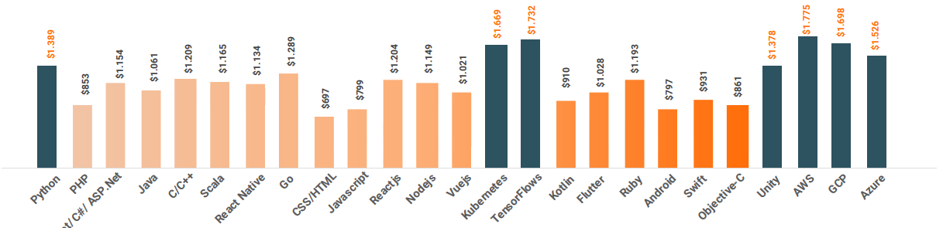
Mức lương lập trình viên theo công nghệ
Nguồn: TopDev_VietnamITMarketReport2022

Slide 8
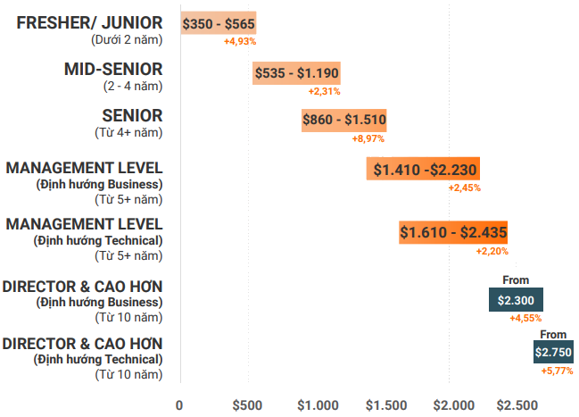
Mức lương lập trình viên theo năm kinh nghiệm
Nguồn: TopDev_VietnamITMarketReport2022

Slide 9
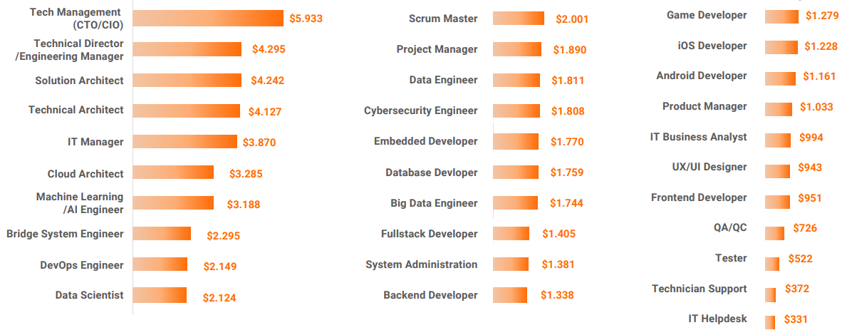
Mức lương lập trình viên theo vị trí
Nguồn: TopDev_VietnamITMarketReport2022

Slide 10
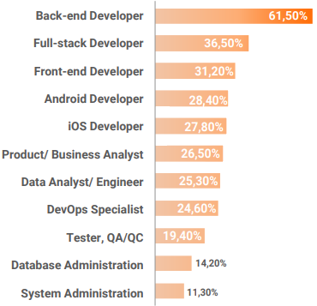
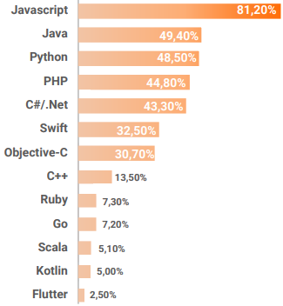
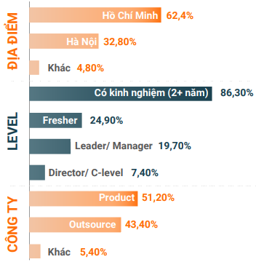
Tuyển dụng – Vị trí, công nghệ, level, địa điểm
Top vị trí IT tuyển nhiều
Top công nghệ tuyển nhiều
Top level & địa điểm tuyển dụng
Nguồn: TopDev_VietnamITMarketReport2022

Slide 11
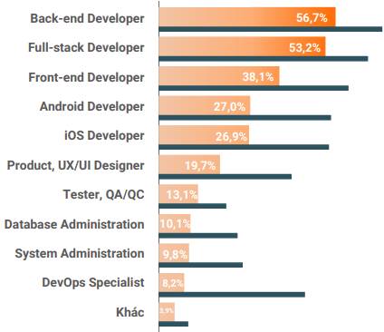
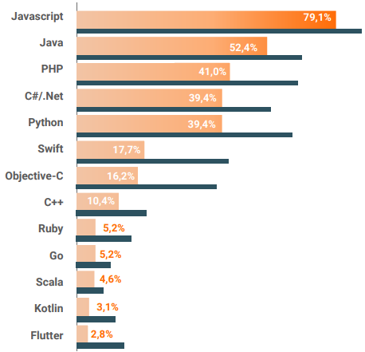
Nhu cầu tuyển dụng theo vị trí – công nghệ
Tuyển dụng theo vị trí
Tuyển dụng theo công nghệ
Nguồn: TopDev_VietnamITMarketReport2022

Slide 12
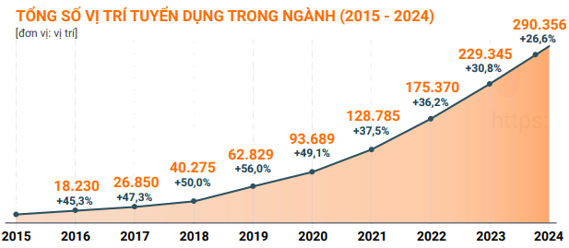
Tổng số vị trí tuyển dụng trong ngành
Nguồn: TopDev_VietnamITMarketReport2022

Slide 13
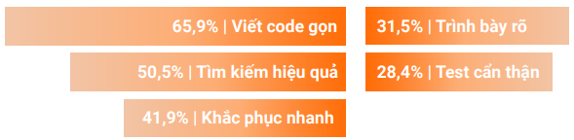
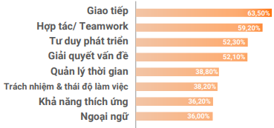
Các kỹ năng yêu cầu

Slide 14
Xu hướng tuyển dụng 2022-2024
Hình thức đánh giá năng lực kỹ thuật chuyên môn
Kiểm tra đánh giá với vấn đề / dự án thực tế
Phỏng vấn code trực tiếp/ tại chỗ
Pair Programming Session
Cuộc thi về tech thông qua các thử thách/ trò chơi
Whiteboard coding test
Kiểm tra, đánh giá tại nhà

Slide 15
Góc nhìn của nhà tuyển dụng
Dành cho Developer
Trở thành Developer là một lựa chọn nghề nghiệp tốt, ngay cả bây giờ và tương lai
Trở thành Developer có nghĩa là bạn có thể tạo ra sự thay đổi, hãy làm cho nó trở nên giá trị
Không chỉ kỹ năng công nghệ mà cả kỹ năng mềm cũng quan trọng đối với sự nghiệp của bạn
Xác lập giá trị công việc/ sự nghiệp sẽ dẫn bạn đến con đường đúng đắn

Slide 16
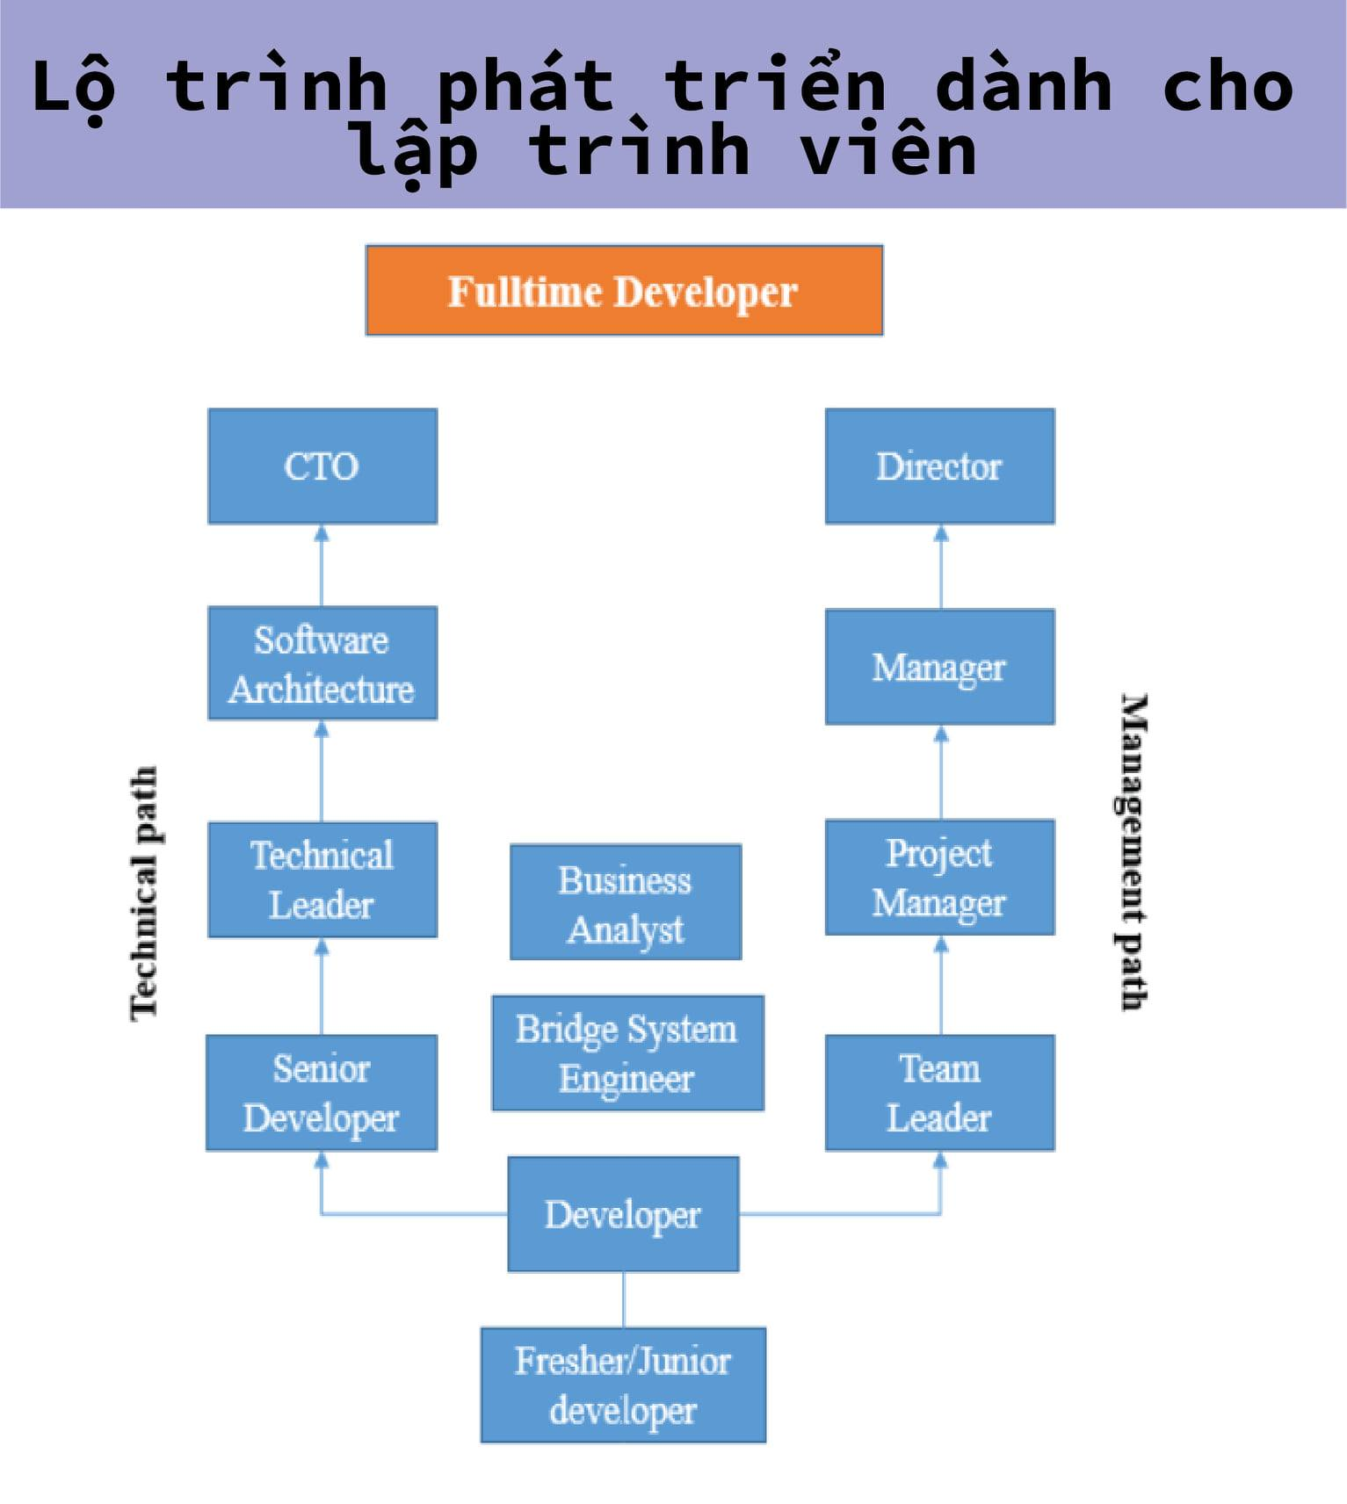

Slide 17
II/ LỘ TRÌNH ĐÀO TẠO

Slide 18
Lộ trình đào tạo - 1
Module 01
Web Frontend Fundamental
Module 02
Web Frontend with ReactJS
Module 03
Web Backend with NodeJS & Express
Module 04
Module 05
Javascript Advance & Typescript
Web backend with NestJS
Module 06
On-Job Training

Slide 19
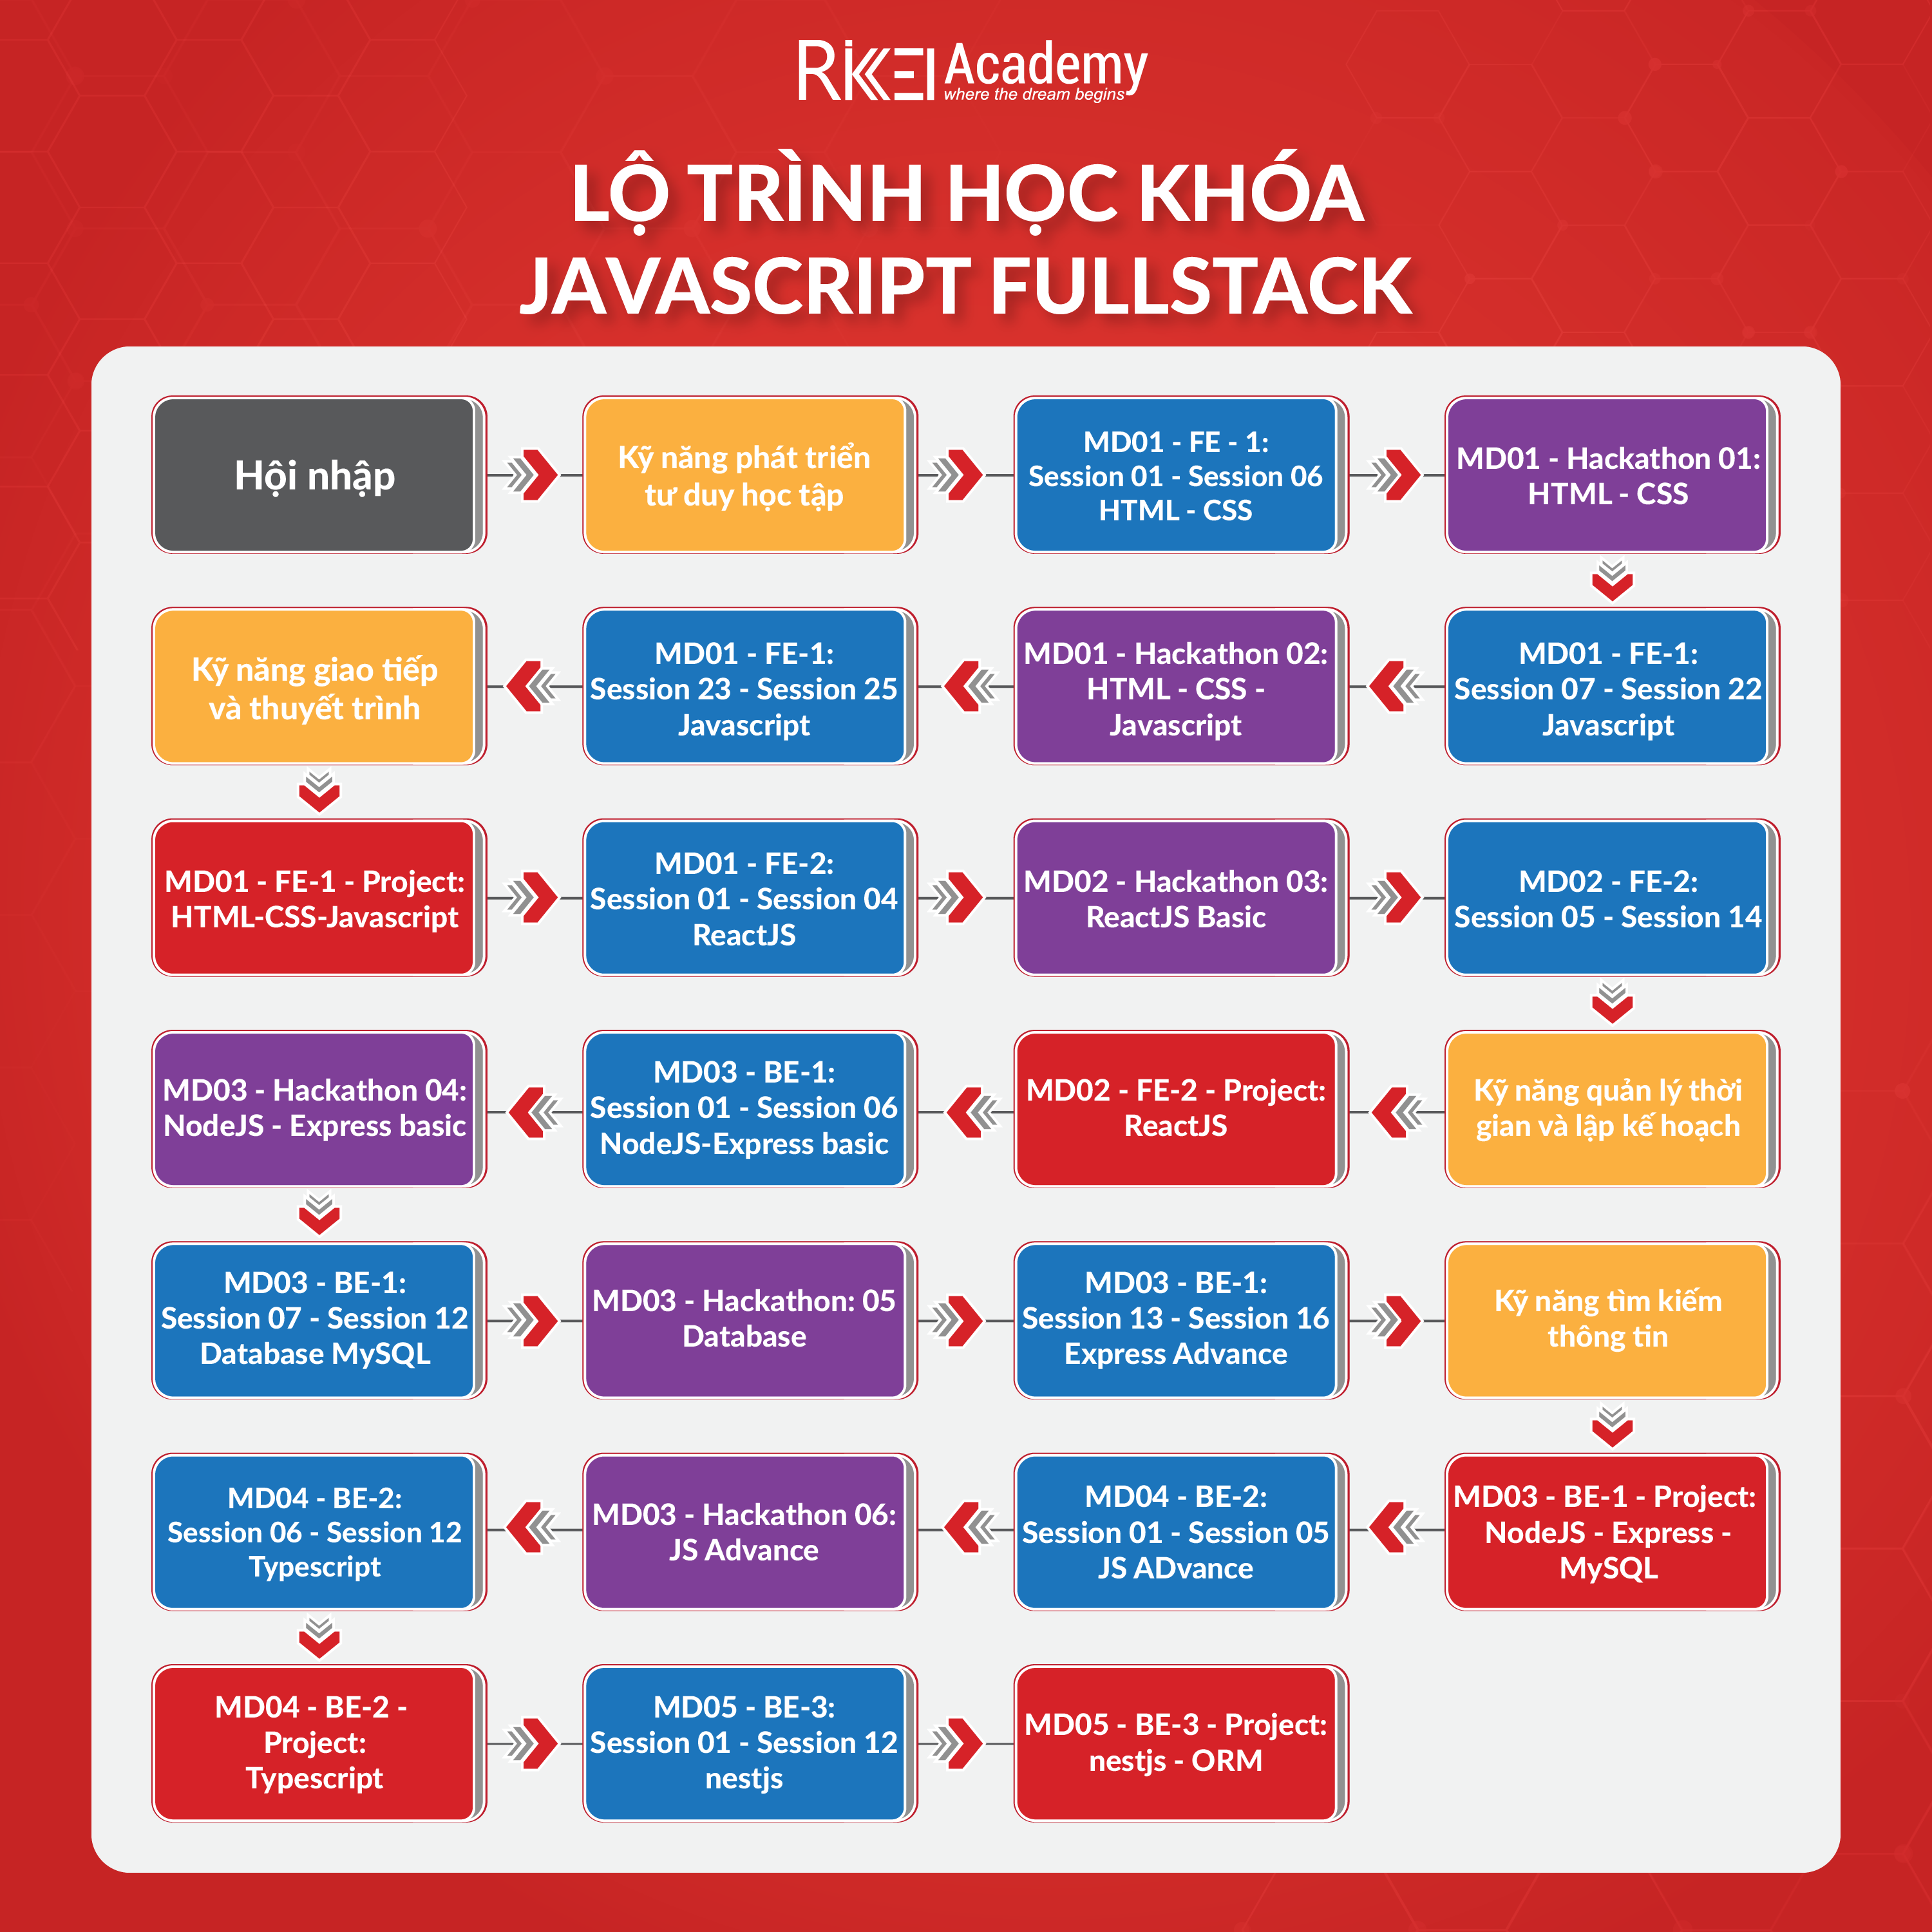
Lộ trình đào tạo - 2

Slide 20
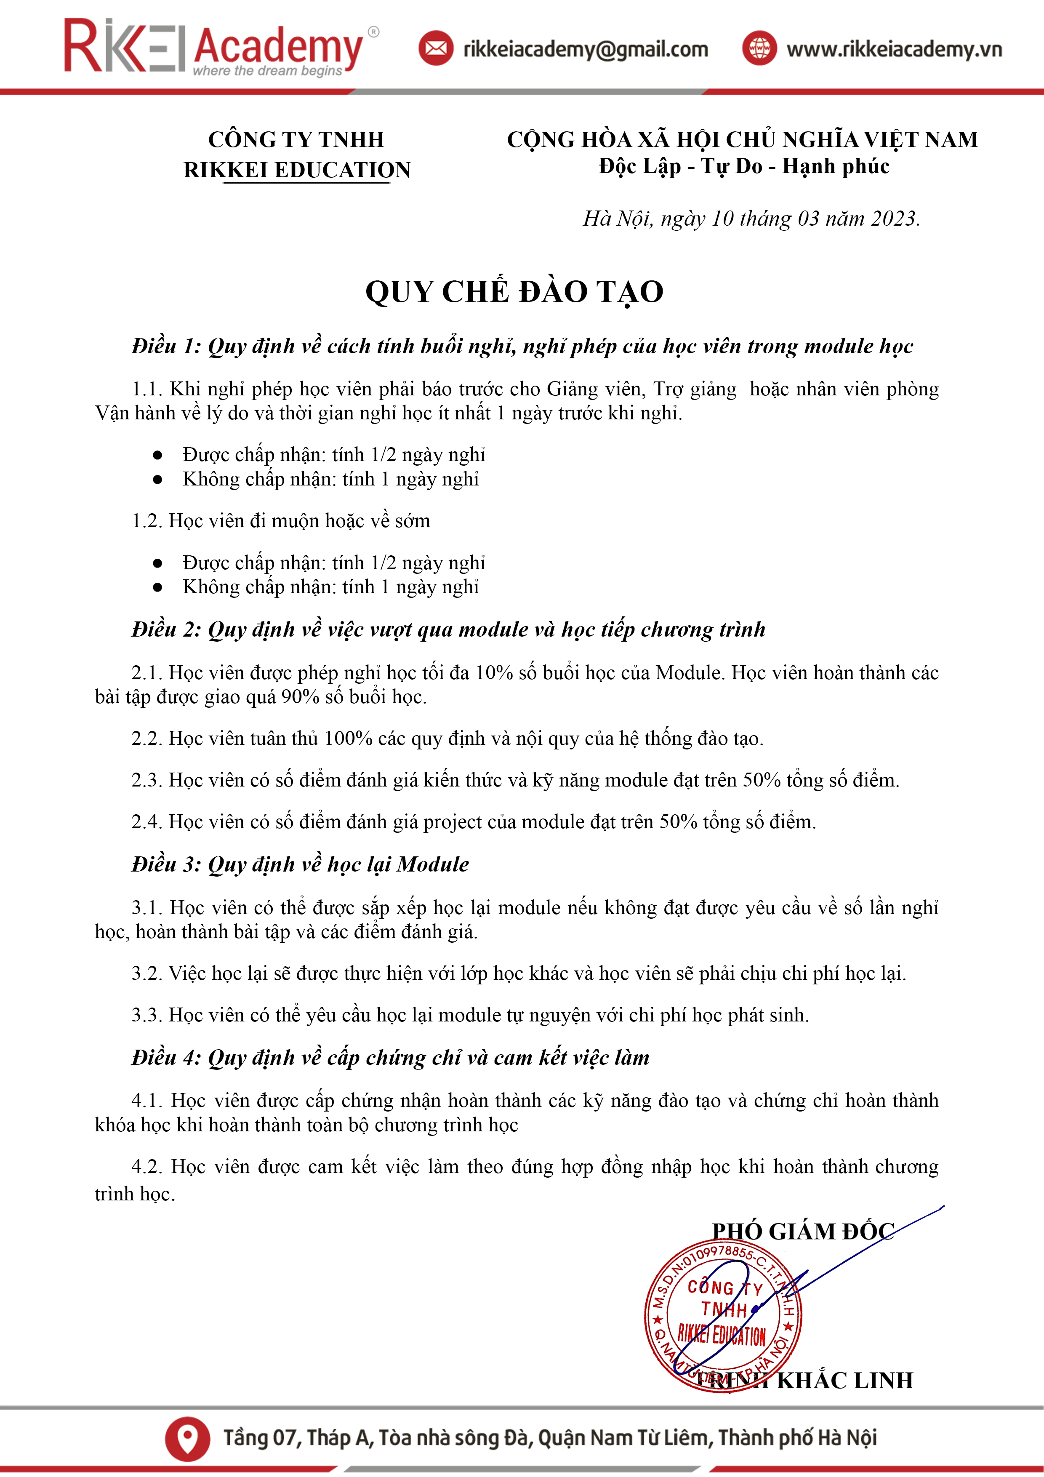
Quy chế đào tạo

Slide 21
Học liệu và tài liệu trong khóa học
Bài đọc
Bài đọc chuẩn bị cho nội dung bài học mới
Đánh giá độ hiểu của học viên
Bài giảng
Slide bài giảng cô đọng kiến thức
Video và source code demo bài học mới
Quiz
Bài quiz kiểm tra, hệ thống kiến thức bài học cũ
Bài quiz kiểm tra, hệ thống kiến thức bài học mới
Bài tập
Video
Source Code
Dự án
Bài tập chuẩn bị cho bài học mới
Bài tập luyện tập trên lớp
Bài tập về nhà
Bài tập tổng hợp
Hệ thống video, source code hướng dẫn, chữa bài tập
Bài buiz đánh giá sự tiếp thu của học viên
Video hướng dẫn đọc bài đọc
Video hướng dẫn thực hiện các bài tập thực hành
Video chữa bài tập
Source code tham khảo cho các bài tập thực hành
Source code chữa bài tập
Dự án kết thúc các module
Dự an thực tập Rikkei Lab lập trình frontend và lập trình fullstack

Slide 22
Quy trình buổi học
Chuẩn bị tại nhà
Xem lại video buổi học và thực hiện các bài tập ở nhà
Thực hiện đọc các bài đọc, làm các bài thực hành theo hướng dẫn
Hệ thống, chia sẻ kiến thức mới
Giảng viên review bài học cũ, chưa bài tập
Chia sẻ, hệ thống kiến thức bài học mới
Thực hành và hướng dẫn chuẩn bị bài mới
TA phân tích, hướng dẫn, hỗ trợ học viên làm bài tập trên lớp
Chữa các bài tập
Giảng viên, TA kiểm tra sự chuẩn bị của học viên
Triển khai làm bài tập trên lớp
Triển khai nội dung chuẩn bị bài học mới

Slide 23
III/ PHƯƠNG PHÁP – MÔ HÌNH ĐÀO TẠO

Slide 24
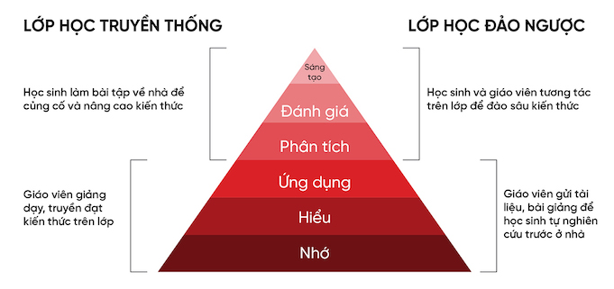
Phương pháp học đảo ngược - 1

Slide 25
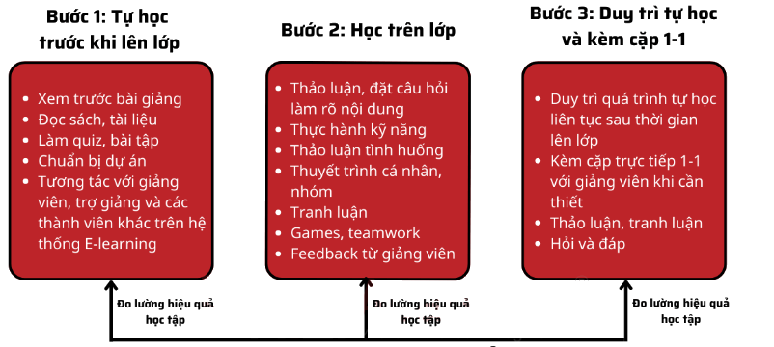
Phương pháp học đảo ngược - 2

Slide 26
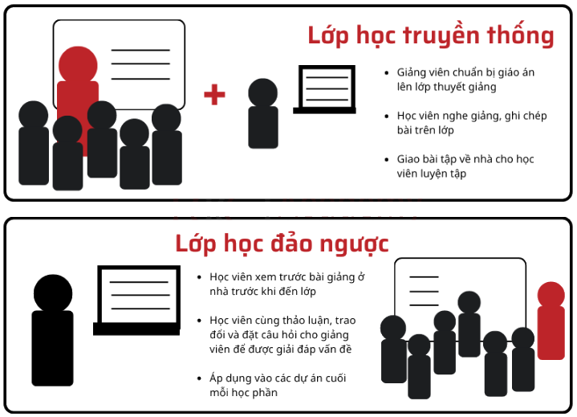
Phương pháp học đảo ngược - 3

Slide 27
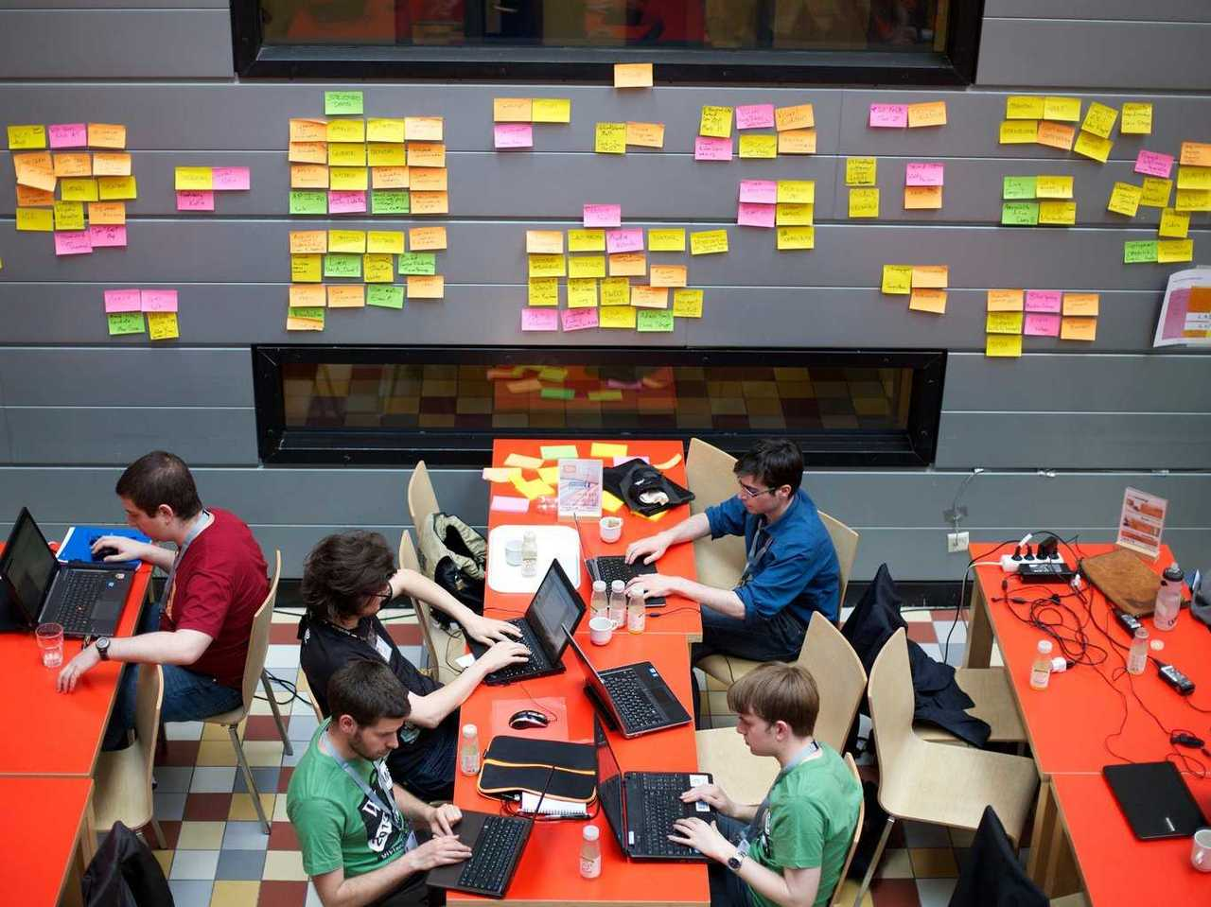
Mô hình coding bootcamp

Slide 28
Phương pháp đào tạo độc quyền 4T

Slide 29
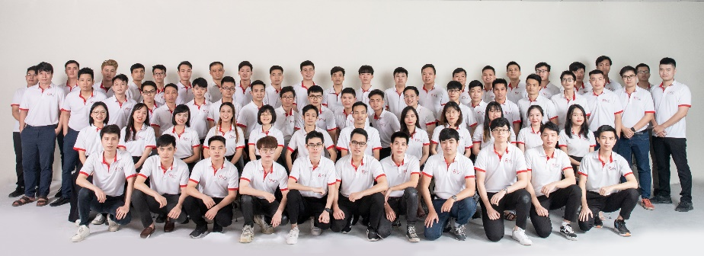
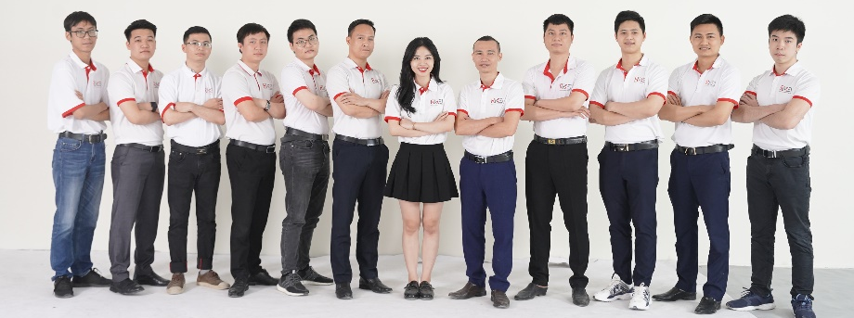
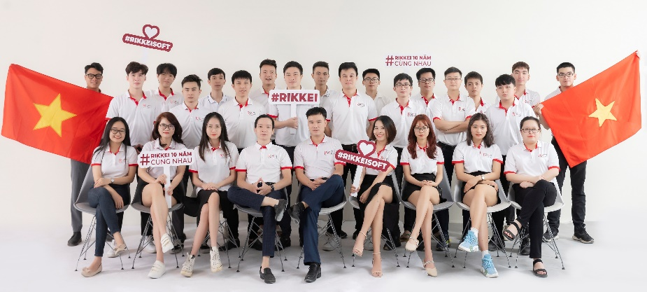
Đặc điểm nguồn nhân lực
4 đặc điểm nổi bật
Tích lũy
Tối ưu
Thực tế
Tương tác
Notes:
Chuyên gia tại Rikkei Academy không ngừng học hỏi, cập nhật công nghệ và kiến thức mới nhất cho học viên

Slide 30
Đặc điểm nguồn nhân lực
4 đặc điểm nổi bật
Tích lũy
Tối ưu
Thực tế
Tương tác
Notes:
Chuyên gia tại Rikkei Academy không ngừng học hỏi, cập nhật công nghệ và kiến thức mới nhất cho học viên

Slide 31
4 đặc điểm nổi bật
Tích lũy
Tối ưu
Thực tế
Tương tác
Notes:
Chuyên gia tại Rikkei Academy không ngừng học hỏi, cập nhật công nghệ và kiến thức mới nhất cho học viên

Slide 32
4 đặc điểm nổi bật
Tích lũy
Tối ưu
Thực tế
Tương tác
Notes:
Chuyên gia tại Rikkei Academy không ngừng học hỏi, cập nhật công nghệ và kiến thức mới nhất cho học viên

Slide 33
IV/ PHƯƠNG PHÁP HỌC LẬP TRÌNH HIỆU QUẢ

Slide 34
Phương pháp học lập trình hiệu quả - 1
Xác định rõ mục đích học
Lựa chọn ngôn ngữ lập trình
Khởi đầu từ những cái nhỏ nhất
Kiên trì với đam mê
Đừng copy và paste code
Xem các code ví dụ
Vừa xem vừa làm

Slide 35
Phương pháp học lập trình hiệu quả - 2
Code, code nữa, code mãi
Viết mã riêng của bạn
Debug
Rèn luyện tư duy lập trình
Tự làm lại
Hệ thống kiến thức bằng sơ đồ tư duy

Slide 36
V/ NỘI QUY LỚP HỌC

Slide 37

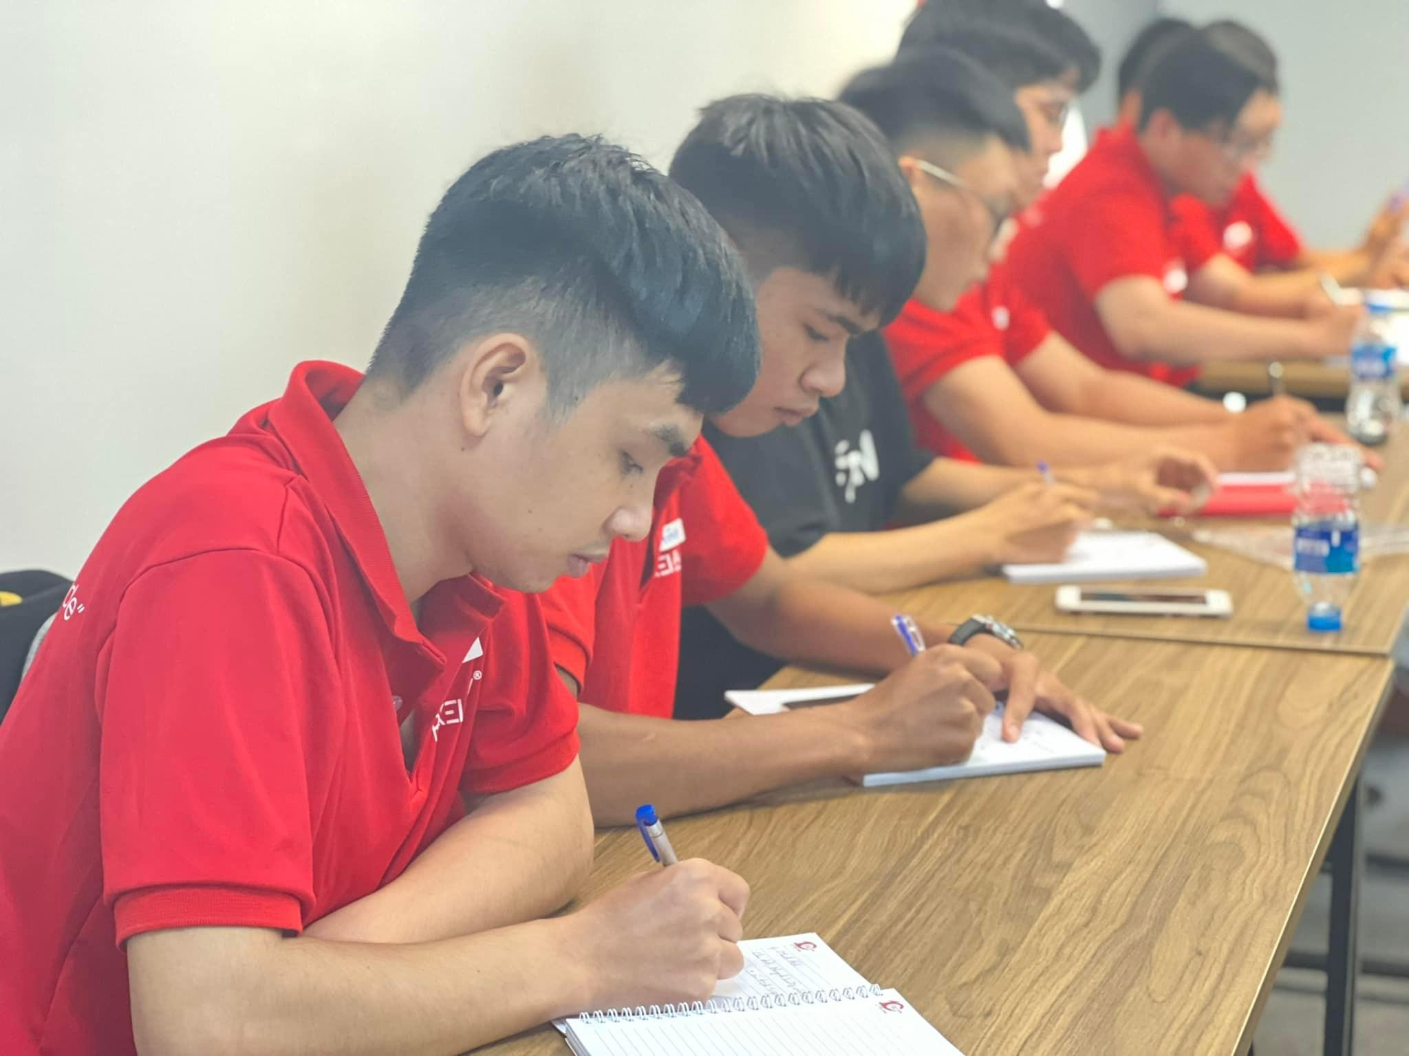


1. NỘI QUY LỚP HỌC
THỜI GIAN HỌC
Khi các thành viên Update chứng chỉ lên trang web hrm.rikkei.vn sẽ được cộng Gpoint
TRANG PHỤC
Các CBNV tham gia các khóa đào tạo tại công ty sẽ được cộng Gpoint theo quy định
TINH THẦN KỶ LUẬT

Slide 38

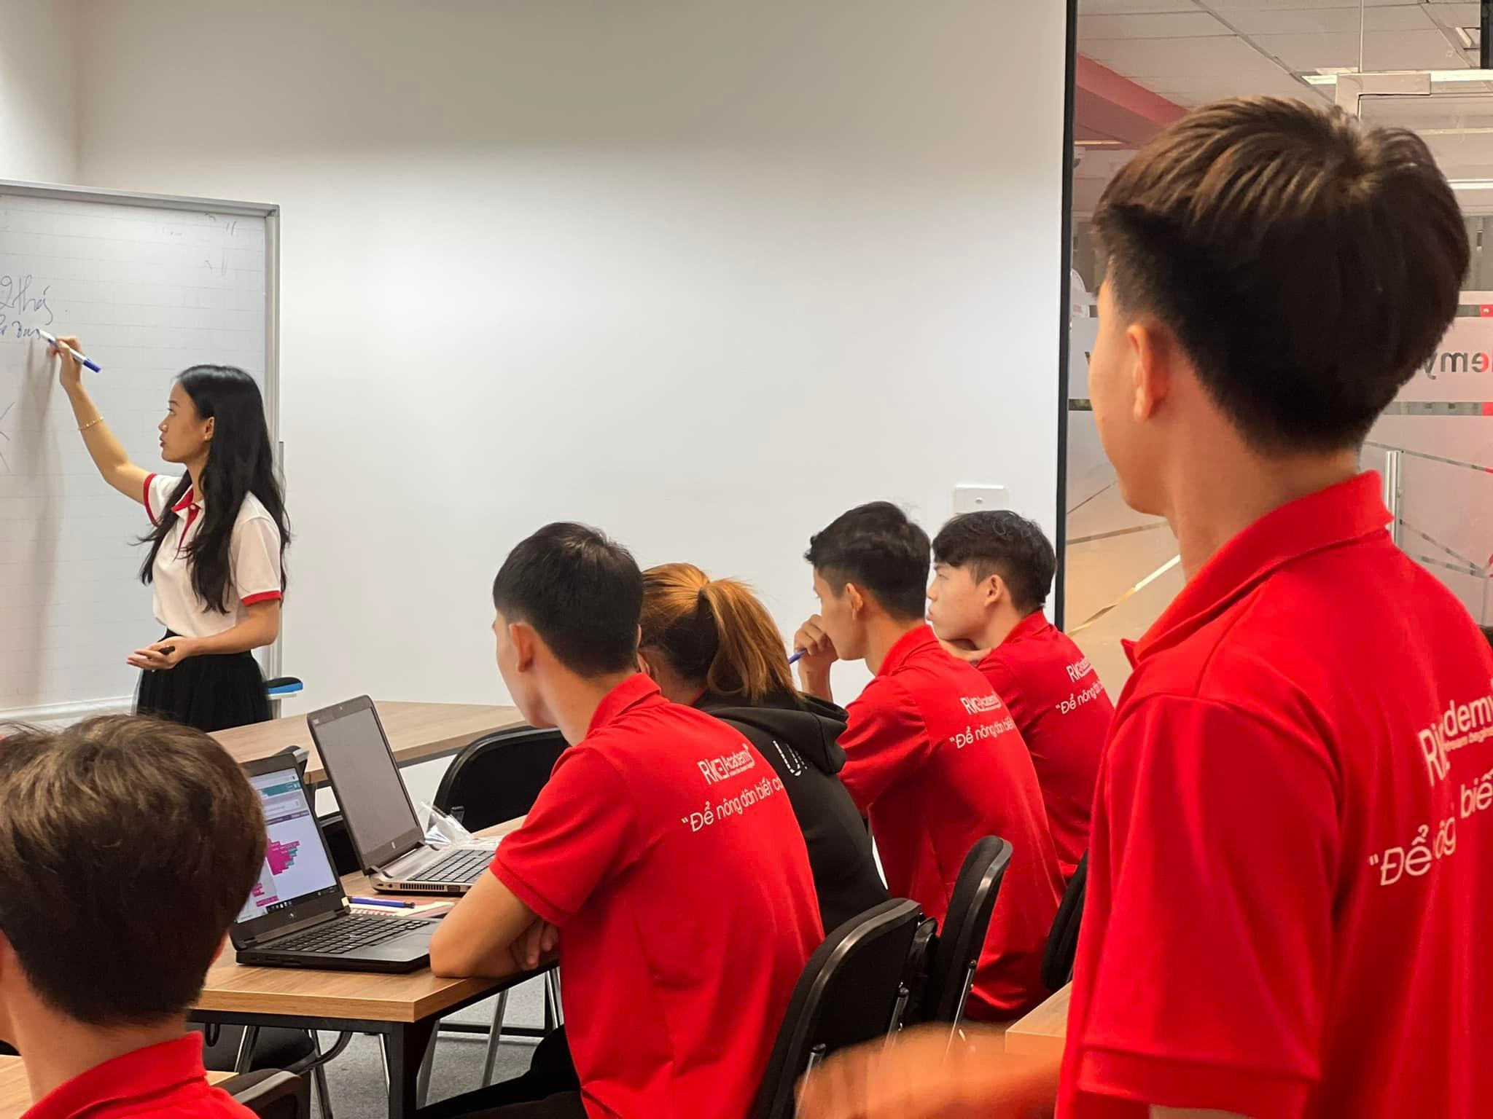



THỜI GIAN HỌC
Thời gian học trong tuần: Thứ 2 – Thứ 6
Ngày nghỉ: Thứ 7 và Chủ nhật
Buổi sáng: 8h - 12h00 (Nghỉ trưa từ 12:00 ~ 13:30)
Buổi chiều: 13h30 - 17h30
Tham gia đào tạo, tham gia các chương trình học bổ sung, học ngoại khóa theo đúng thời gian đã được yêu cầu

Slide 39
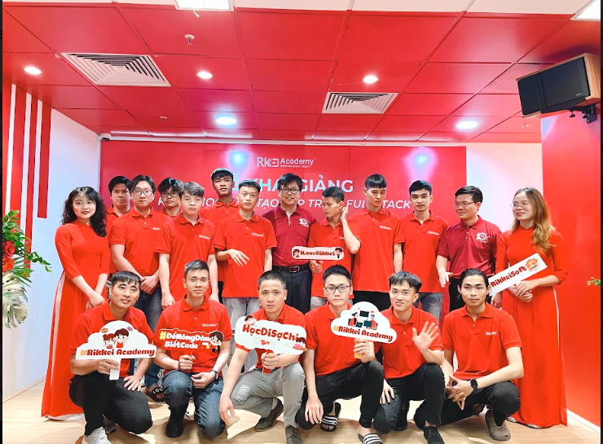
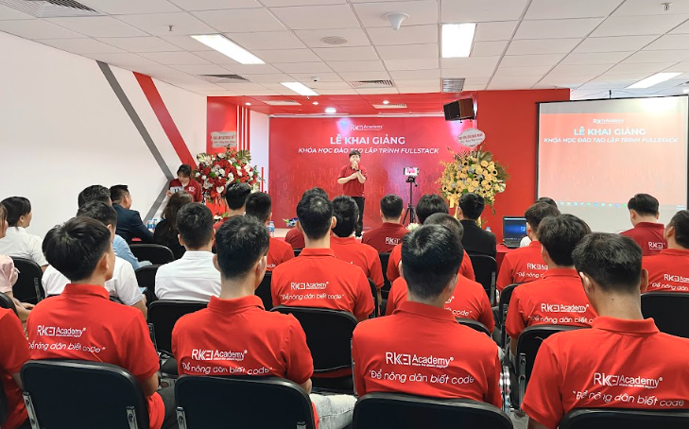
TRANG PHỤC
Trang phục gọn gàng, lịch sự
Mặc đồng phục vào thứ 2 hàng tuần
Mặc đồng phục các ngày đặc biệt được thông báo

Slide 40
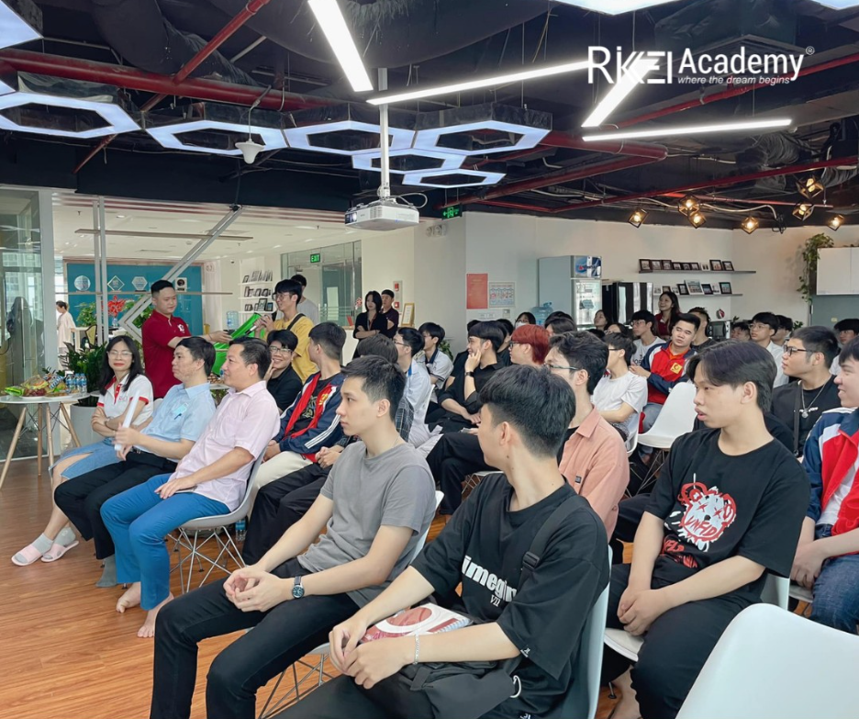
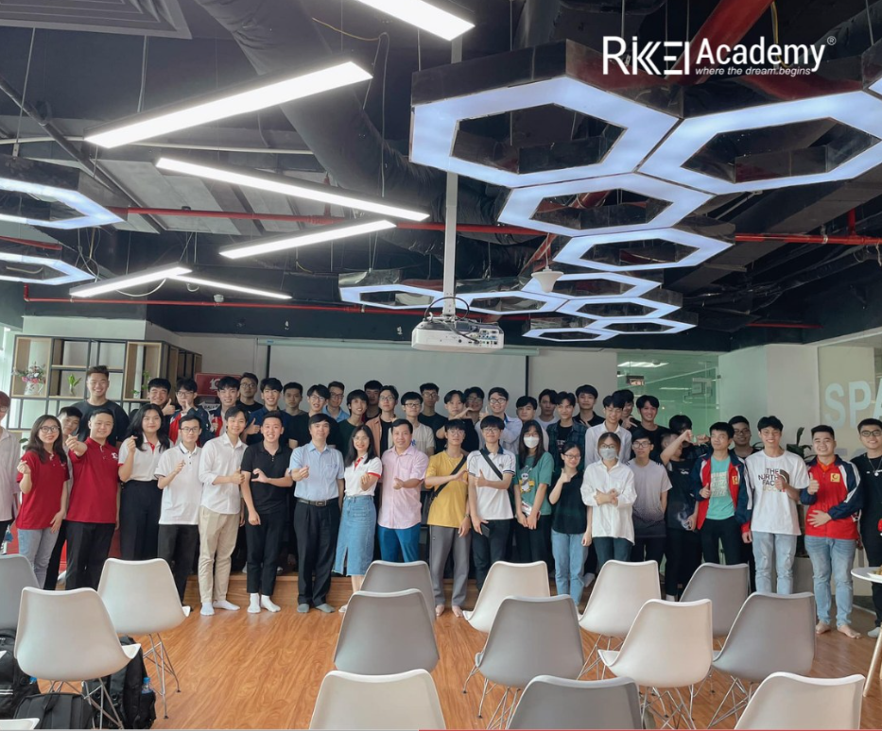
TINH THẦN KỶ LUẬT
Hành vi đúng mực, tôn trọng giảng viên và CBNV làm việc tại Rikkei Academy
Tuyệt đối không làm việc riêng trong giờ học (ngủ, nghịch điện thoại, chơi game …)
Giữ trật tự, giữ vệ sinh khu vực hành lang, khu vực trong/ ngoài lớp học
Không xả rác bừa bãi, không viết vẽ lên vật dụng nơi học tập, không phá hoại các trang thiết bị học tập

Slide 41
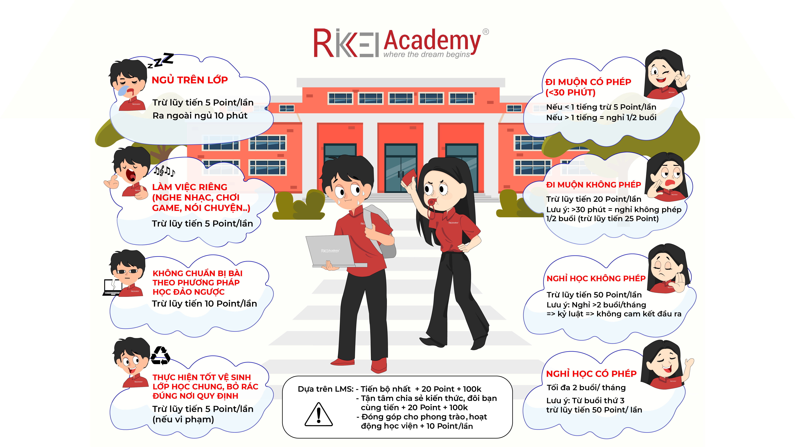

Slide 42
Xếp hang Hạnh Kiểm
Khởi đầu Point tích luỹ của các Học viên sẽ đều là 100 Point
Hạnh kiểm Tốt: từ 100 -120 Point
Hạnh kiểm Khá: từ 80-100 Point
Hạnh kiểm Trung Bình: 50 - <80 Point
Hạnh kiểm Yếu: < 50 Point
Các vi phạm sẽ đều được LMS lưu trên hệ thống (Tính xuyên suốt quá trình 6 tháng đào tạo)
Các vi phạm sẽ được Giảng viên và Trợ Giảng trực tiếp ghi nhận xử lý.
Phòng Vận hành kiểm soát quy trình, thực thi xếp loại, nhắc nhở vi phạm và ghi nhận khen thưởng.
Học viên có Hạnh kiểm < Trung Bình sẽ không đảm bảo chất lượng đào tạo và Xét điều kiện không được cam kết đầu ra ( Có hỗ trợ giới thiệu việc làm)

Slide 43
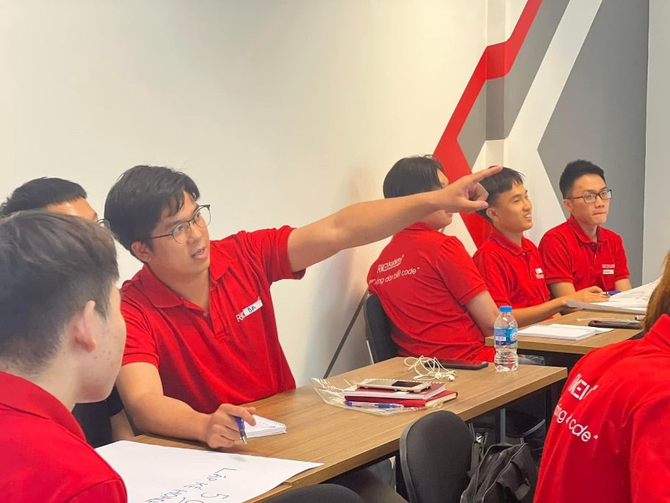
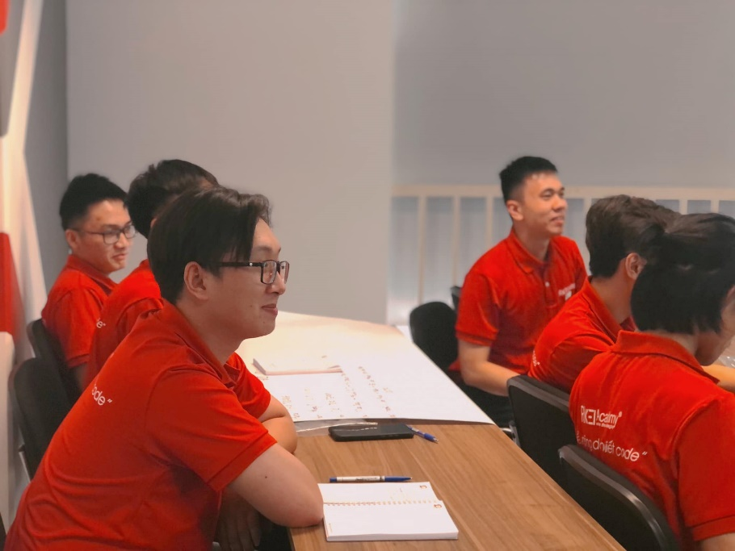
2. QUY ĐỊNH CỦA RIKKEI ACADEMY
Tham gia đầy đủ các buổi học trên lớp và buổi học được chỉ định
Hoàn thành đầy đủ, đúng hạn bài tập chuẩn bị, bài tập về nhà và bài tập bổ trợ phát sinh trong quá trình học tập
- Học viên cần tham gia đầy đủ tối thiểu 95 % thời lượng của khóa học đã đăng ký.
Sau khi nghỉ học, học viên phải sắp xếp thời gian học bổ trợ và làm bài tập đầy đủ
- Nghỉ học lí do không chính đáng/ không có bằng chứng đi kèm => KHÔNG được chấp nhận

Slide 44


Slide 45
3. QUYỀN LỢI CỦA HỌC VIÊN
Tư vấn, hướng dẫn , đào tạo đạt mục tiêu đầu ra
Cơ sở vật chất, trang thiết bị được đầu tư hiện đại
Cung cấp nền tảng đào tạo nội bộ, các khóa học, chương trình đào tạo và giảng viên trao đổi 24/7
Đảm bảo cam kết chất lượng đầu ra
Được ghi nhận các đề xuất/ đưa ra ý kiến để cải thiện trải nghiệm khóa học

Slide 46
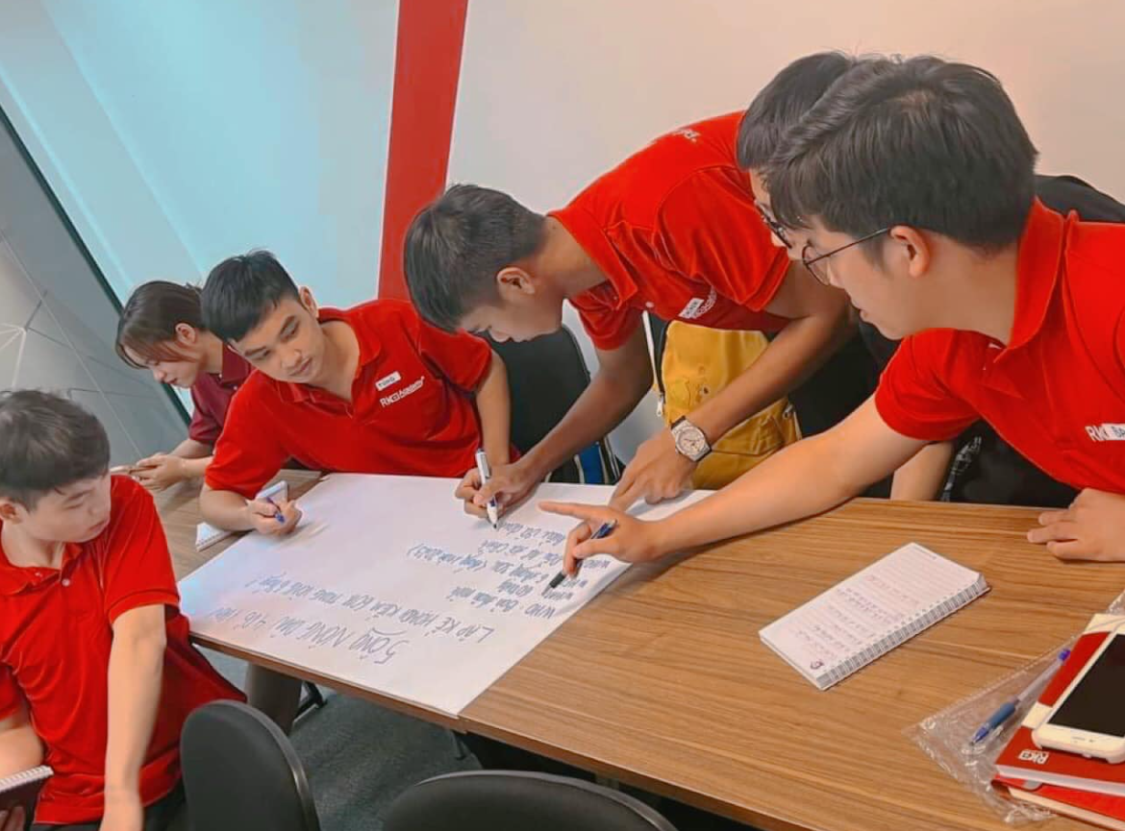
Các cách tương tác, làm việc, chuẩn đầu ra
100%
Học viên sẽ được tạo cơ hội tương tác trực tiếp với học viên trong lớp, trợ giảng/ giảng viên đứng lớp. Tham gia các dự án thực tế tại doanh nghiệp
Sau khi kết thúc khóa học, kinh nghiệm sẽ được ghi trực tiếp vào CV của các học viên

Slide 47



Cam kết việc làm sau tốt nghiệp
Cam kết giới thiệu việc làm
Rikei Academy cam kết giới thiệu việc làm cho học viên trong vòng 45 ngày kể từ ngày học viên nhận được chứng chỉ do học viện cung cấp
CÁC KHÓA HỌC LẬP TRÌNH
Khóa học lập trình viên làm việc tại Nhật Bản
Khóa học lập trình viên làm việc tại Việt Nam
Cam kết hỗ trợ tìm việc làm
Học viên được tư vấn, hướng dẫn trong suốt quá trình lựa chọn, ứng tuyển, phỏng vấn tại doanh nghiệp
Mức thu nhập khởi điểm của một lập trình viên có thể lên tới 12.000.000 VNĐ/tháng.
Mức thu nhập khởi điểm của một lập trình viên có thể lên tới 20 – 25 man/tháng
Yêu cầu của học viện
Rikkei Academy chỉ cam kết giới thiệu việc làm khi học viên thực hiện đúng những yêu cầu, nghĩa vụ trong học tập và nội quy lớp học

Slide 48
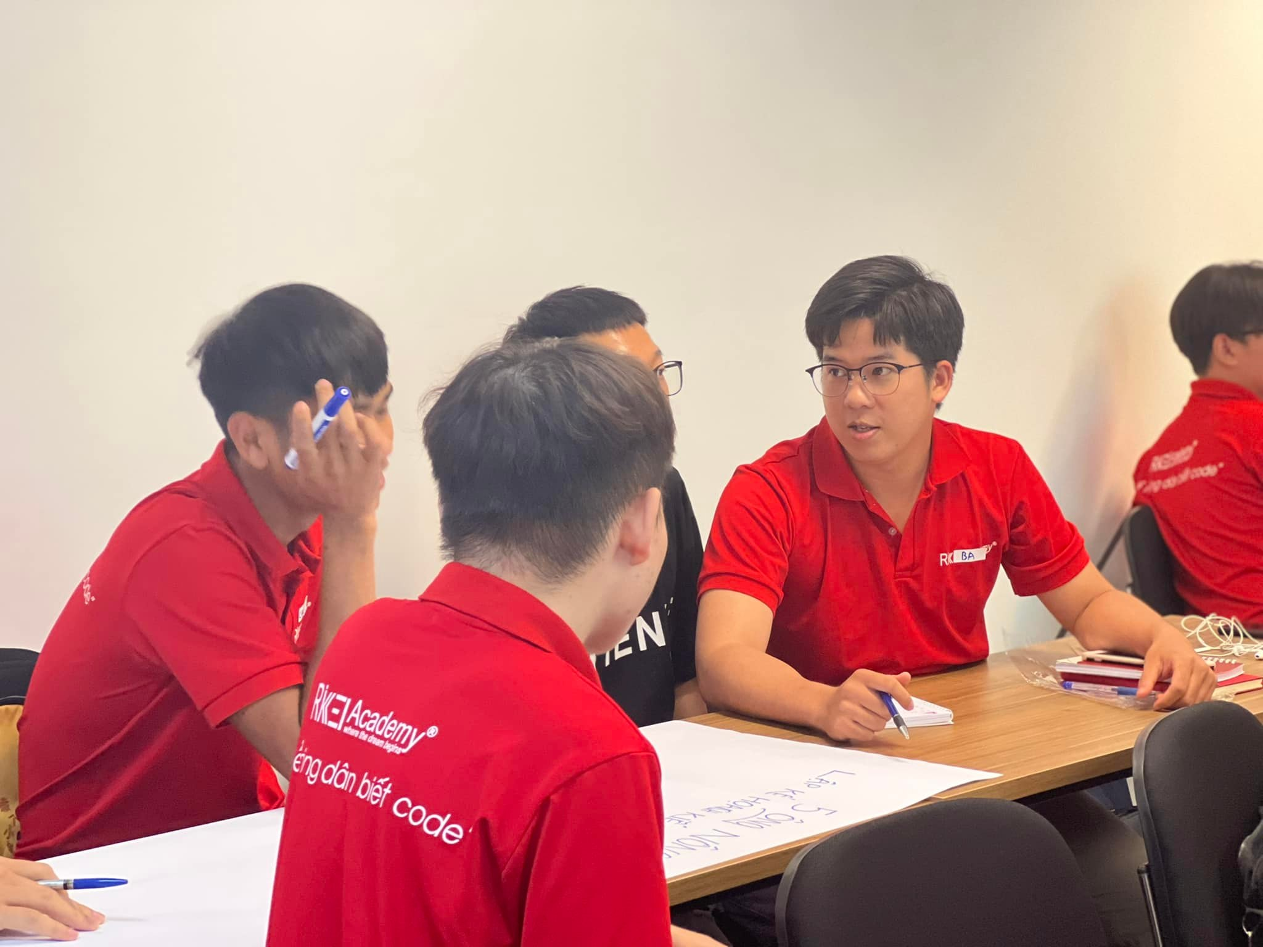
BẢO LƯU
Điều kiện bảo lưu
Trường hợp học viên nghỉ đến buổi thứ 3/ khóa học và không thể sắp xếp học bù trong khoảng 2 tuần tính từ thời điểm nghỉ .
=> Học viên có thể tiến hành bảo lưu
Kết thúc kỳ bảo lưu, học viên cần liên hệ bộ phận Vận hành để sắp xếp lớp.
=> Học viên không quay trở lại học sau khi kết thúc bảo lưu, số buổi học của học viên sẽ bị trừ như quy định

Slide 49
BẢO LƯU
Nội dung
Học viên được bảo lưu MỘT LẦN DUY NHẤT trong quá trình học nếu có lí do chính đáng
Thời hạn bảo lưu tối đa trong vòng 3 tháng
PHÍ BẢO LƯU: 5.000.000 ĐỒNG/LẦN, KHÔNG HOÀN LẠI DƯỚI BẤT KỲ HÌNH THỨC NÀO
Trường hợp tự ý nghỉ mà không có đơn bảo lưu, học phí số buổi nghỉ sẽ bị trừ theo quy định trung tâm

Slide 50



QUY ĐỊNH VỀ CHUYỂN LỚP
Học viên được chuyển lớp với điều kiện lớp chuyển đến có tiến độ học chạy song song hoặc khai giảng sau lớp đã học
Điểm chuyên cần và kết quả học tập tại lớp cũ sẽ được chuyển đến lớp mới sau khi học viên hoàn thành thủ tục

Slide 51
VI/ CÁC HOẠT ĐỘNG NGOẠI KHOÁ

Slide 52
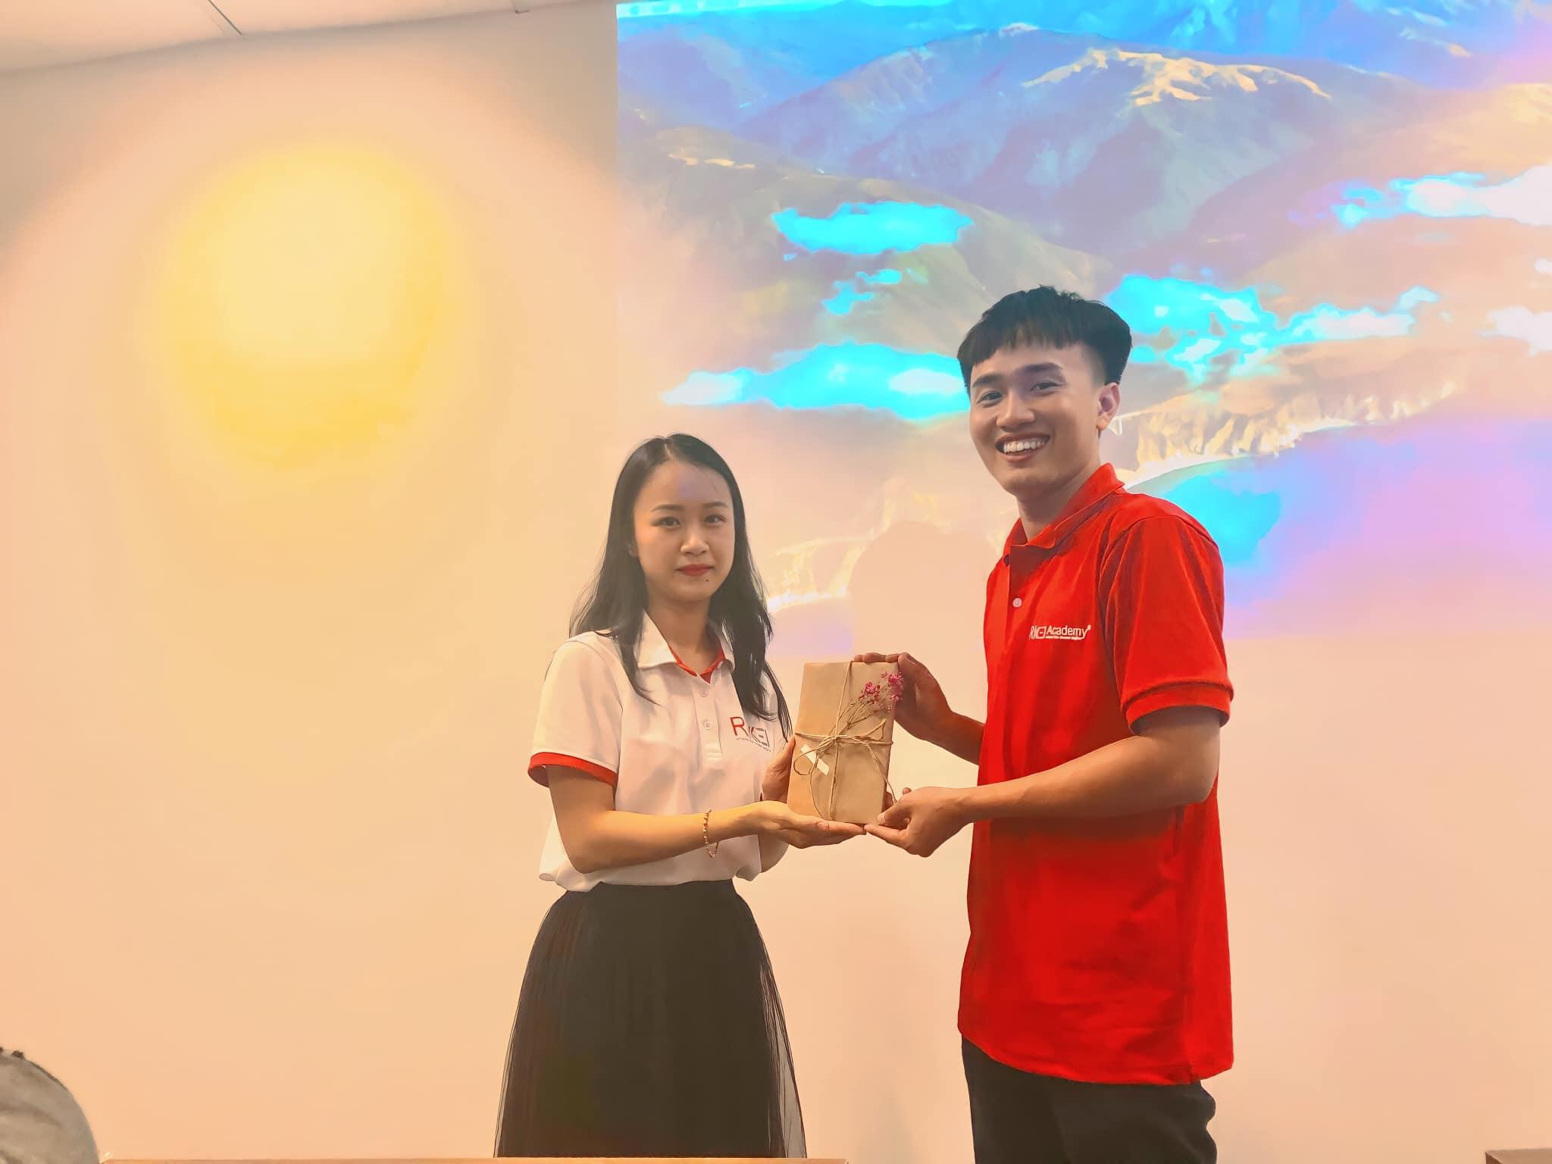
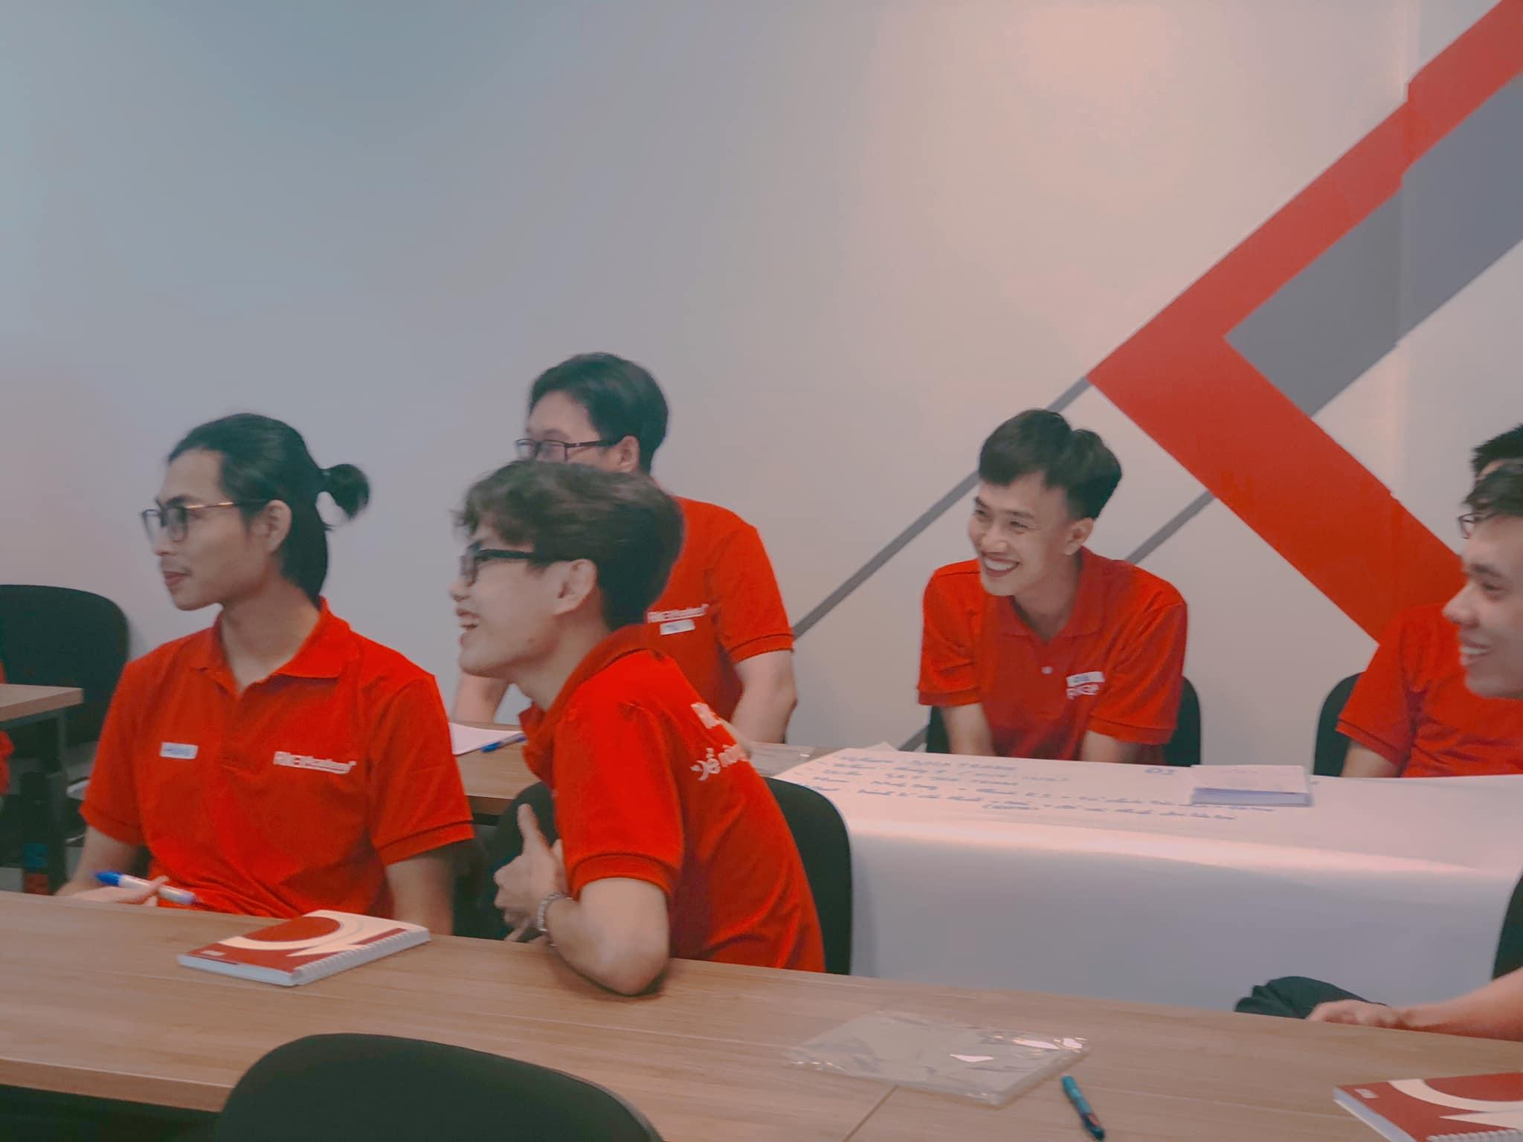
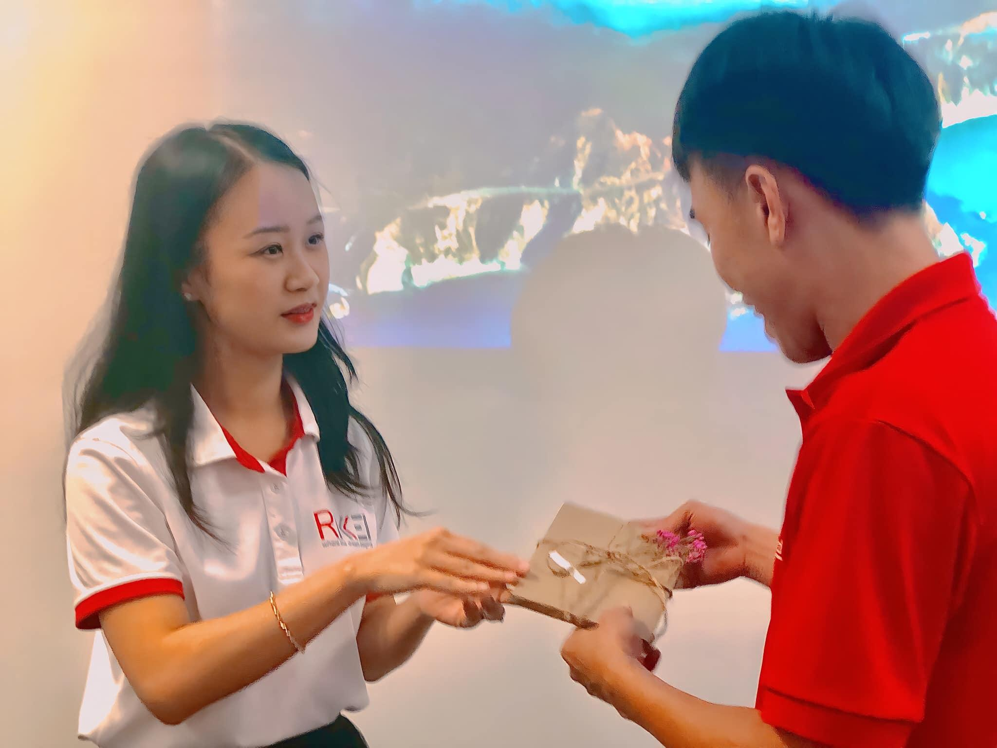
Các hoạt động ngoại khóa tại học viện
“Một buổi học kỹ năng mềm tại Rikkei Academy”

Slide 53
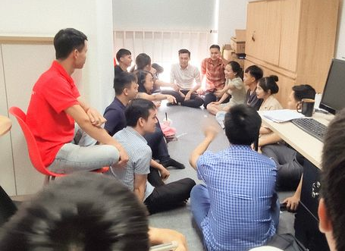
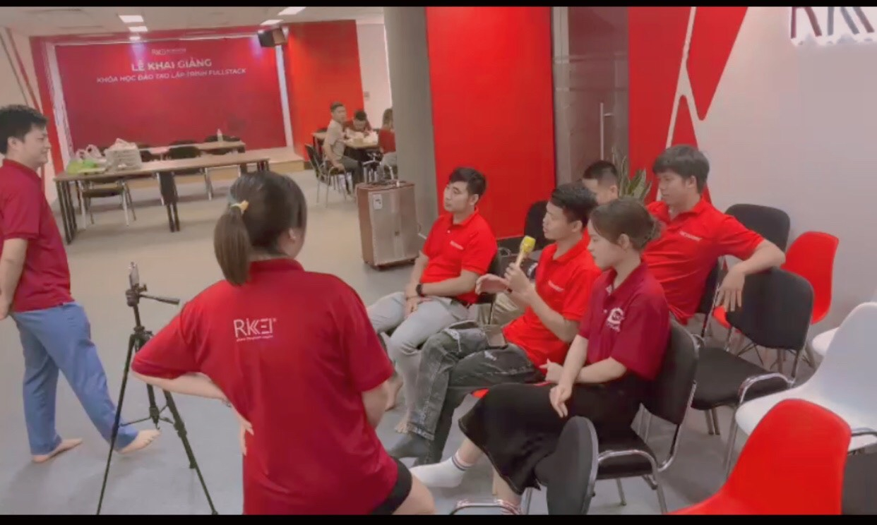
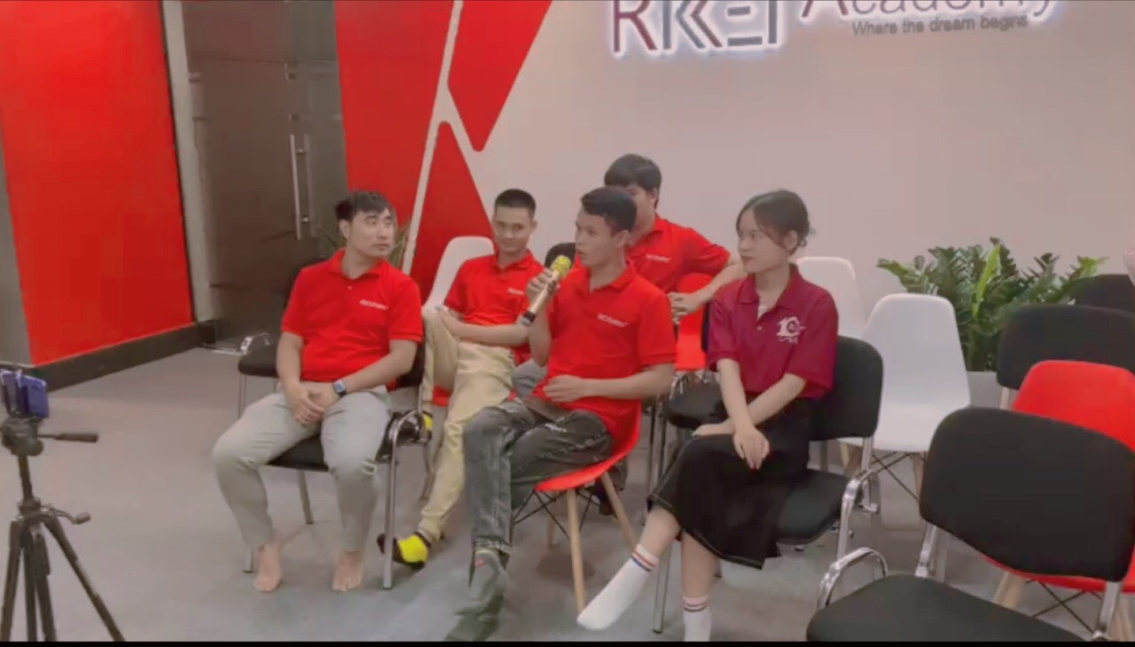
Các hoạt động ngoại khóa tại học viện
“Những hoạt động, trò chơi kết nối học viên với những thành viên của Rikkei Academy”

Slide 54



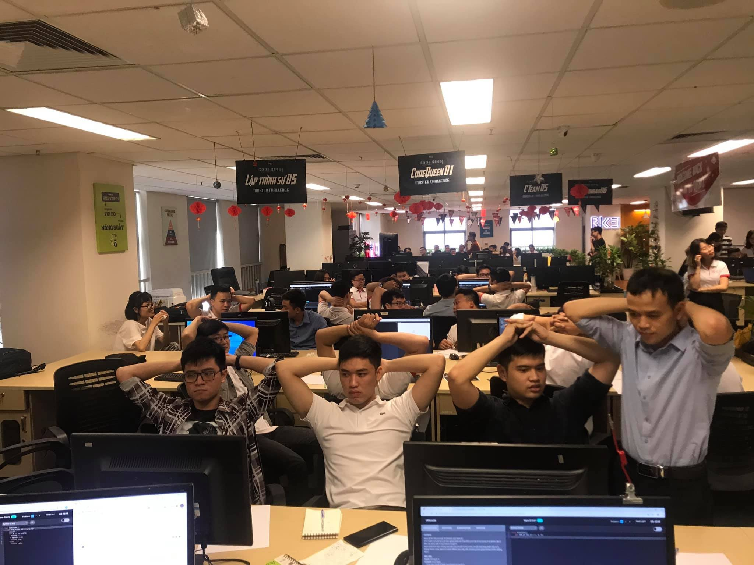
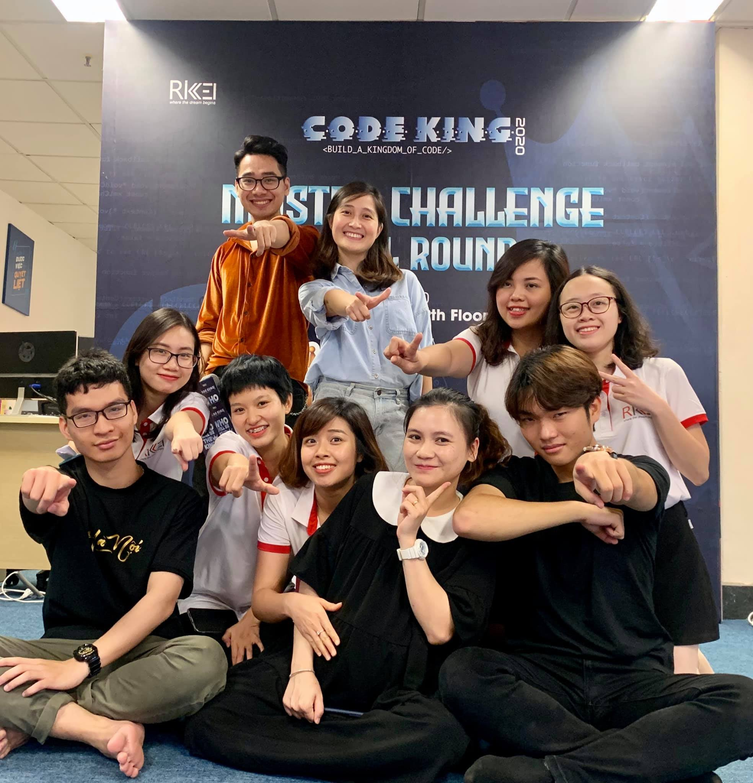

CodeKing

Slide 55
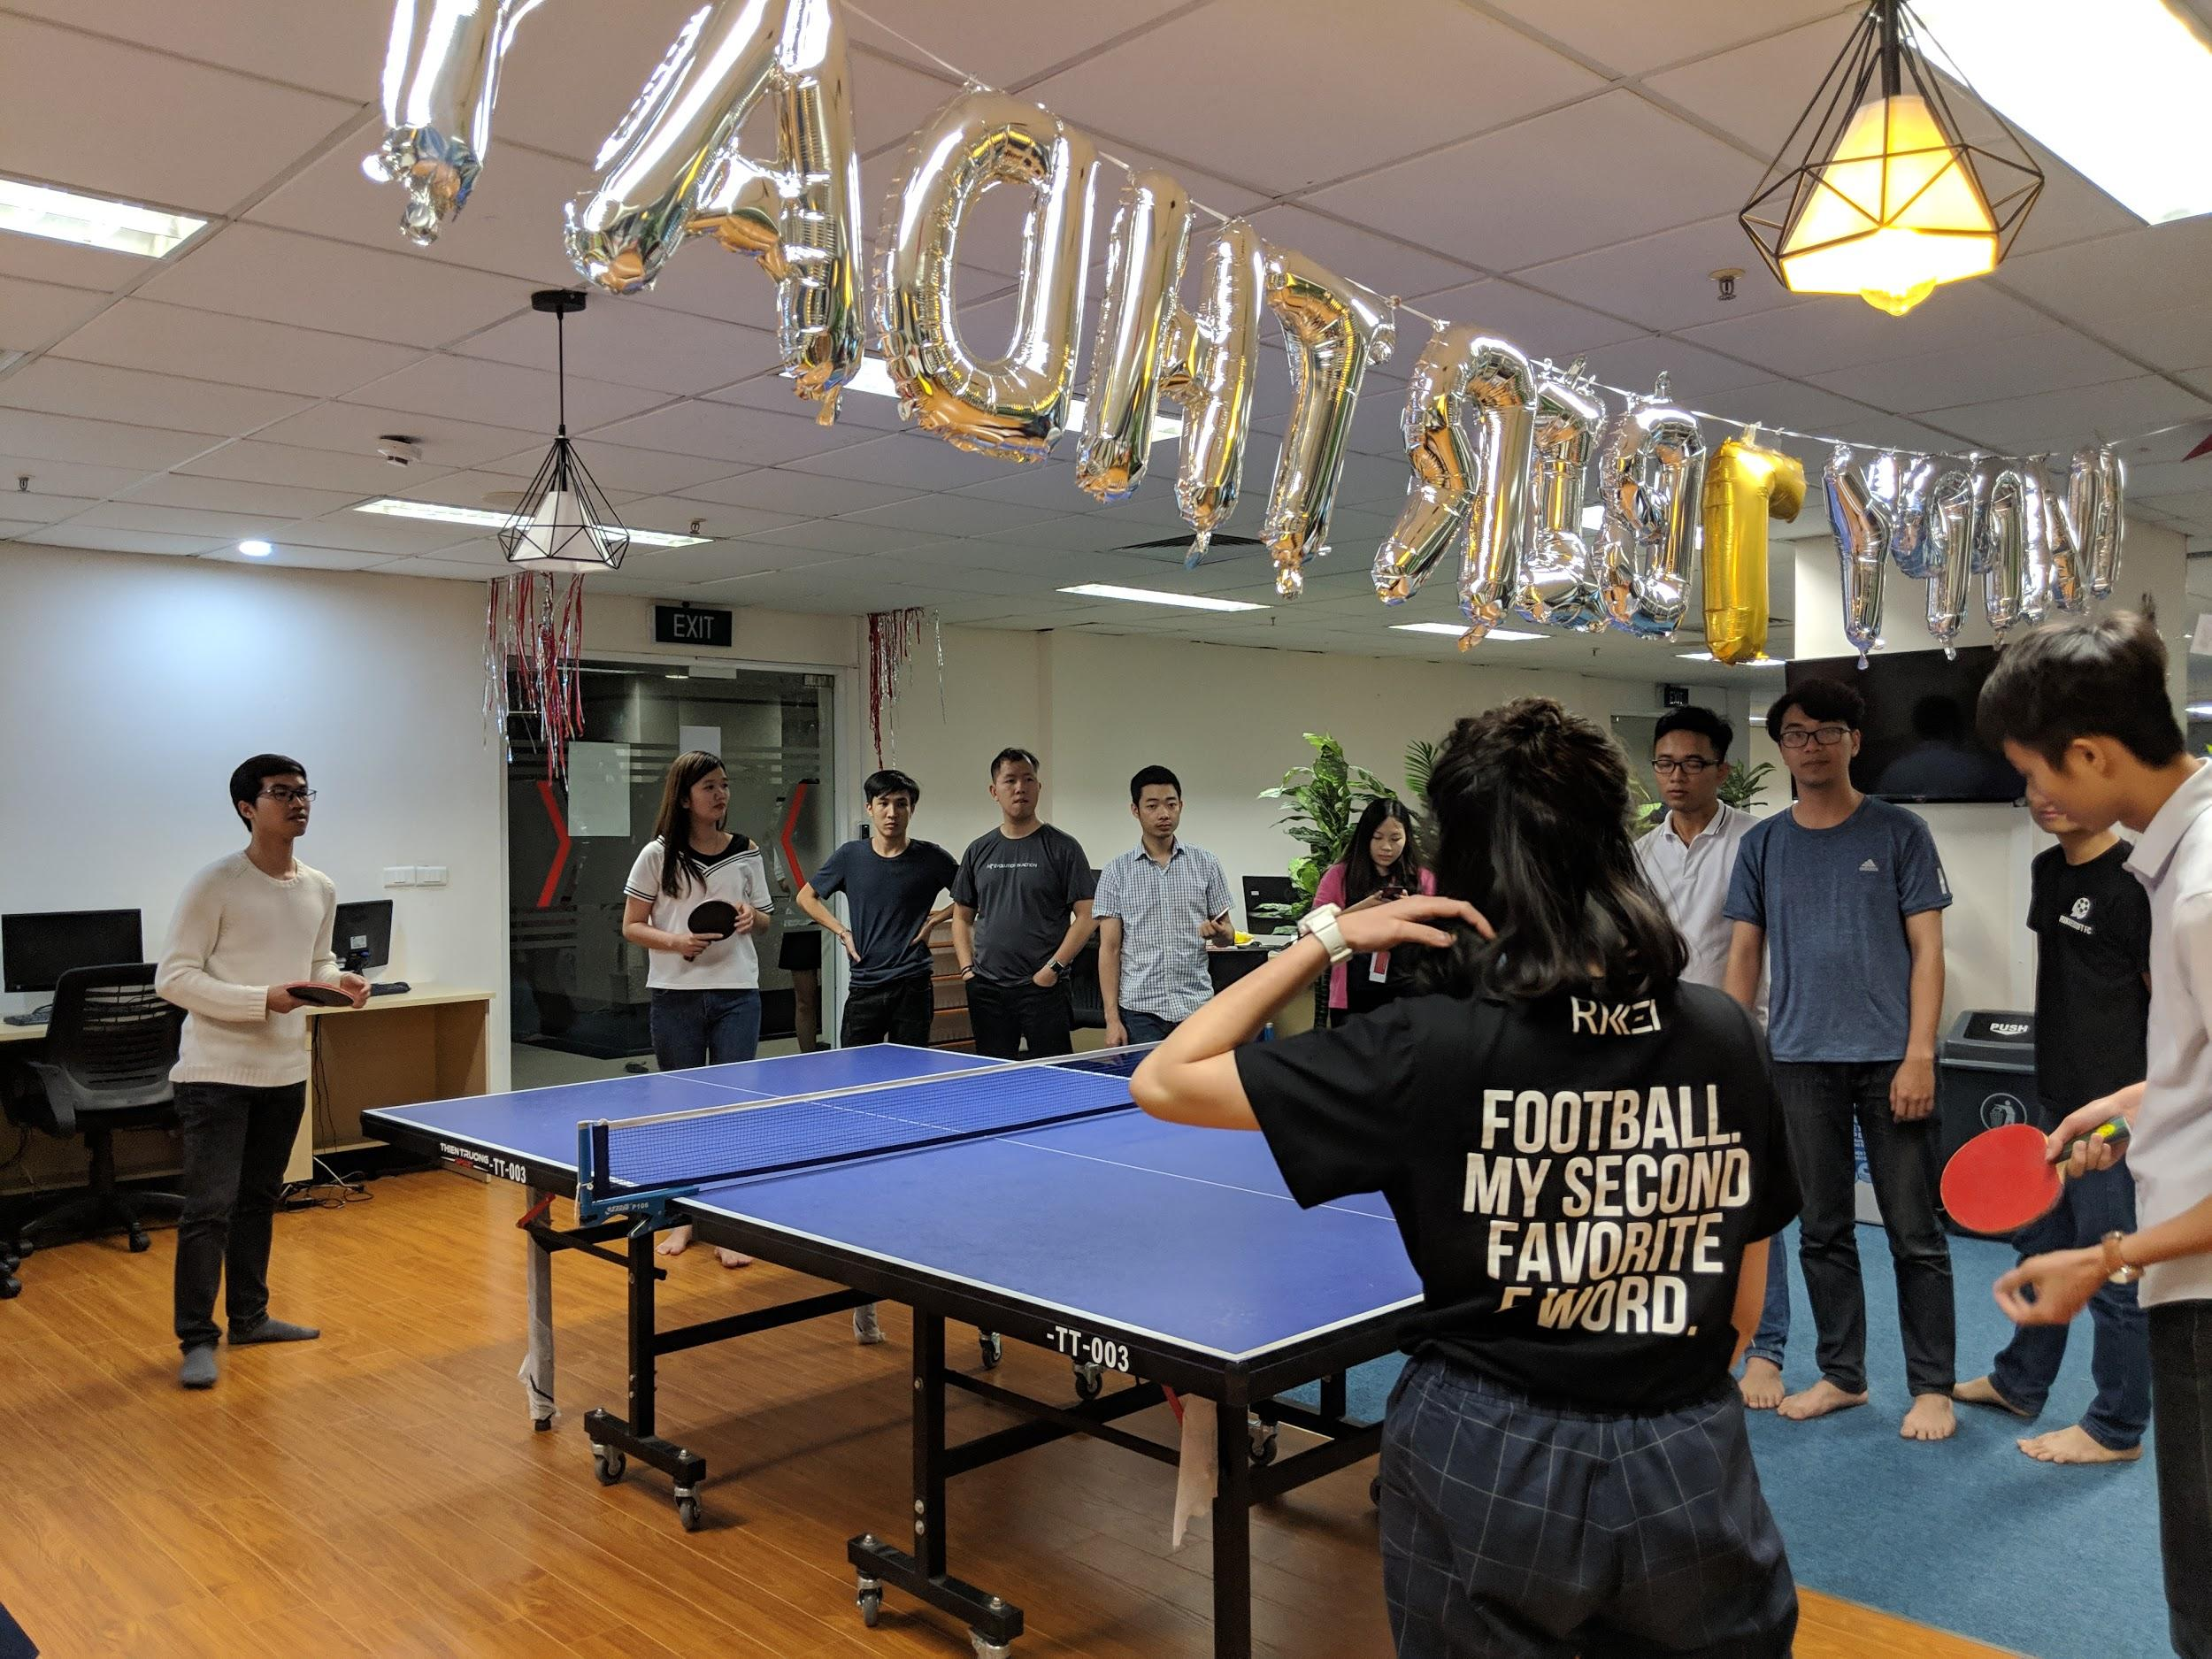
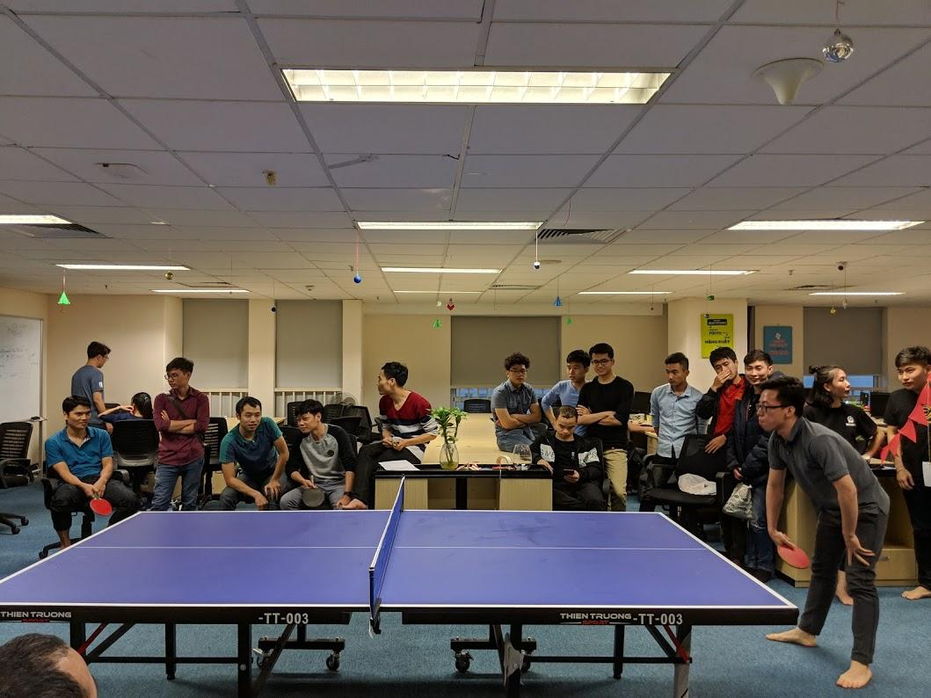
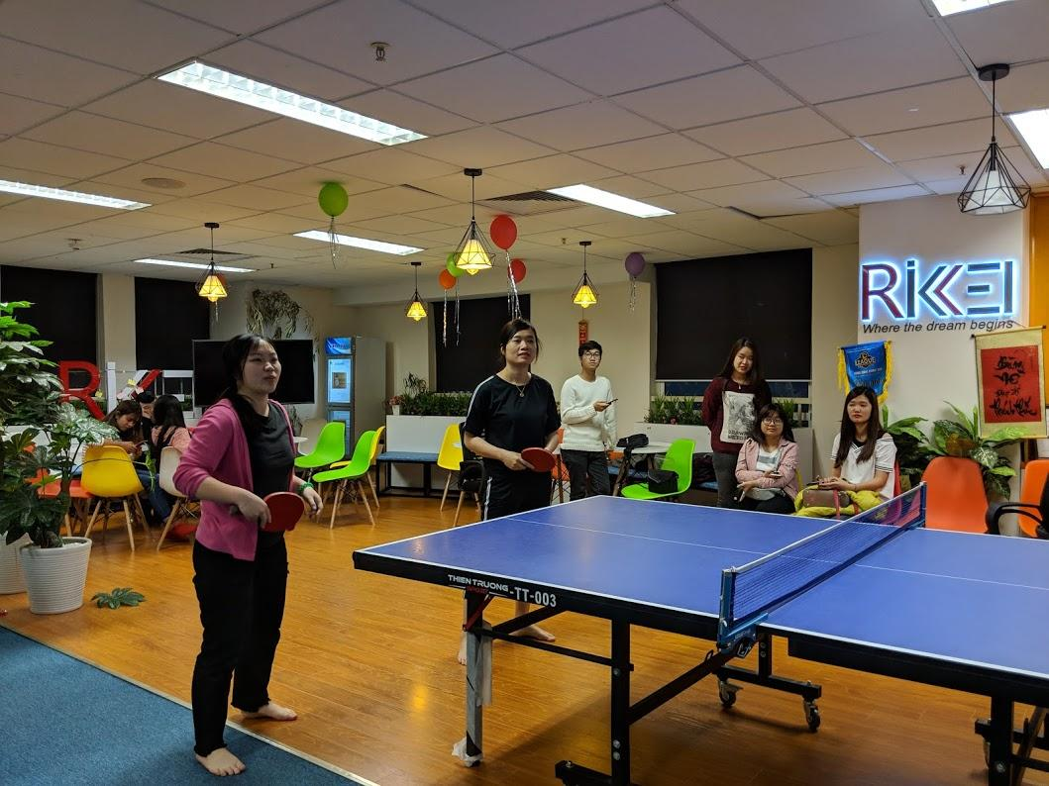



Bóng đá - Bóng bàn

Slide 56




Một số hoạt động từ thiện

Slide 57
KẾT THÚC
HỌC VIỆN ĐÀO TẠO LẬP TRÌNH CHẤT LƯỢNG NHẬT BẢN

